Slide 1
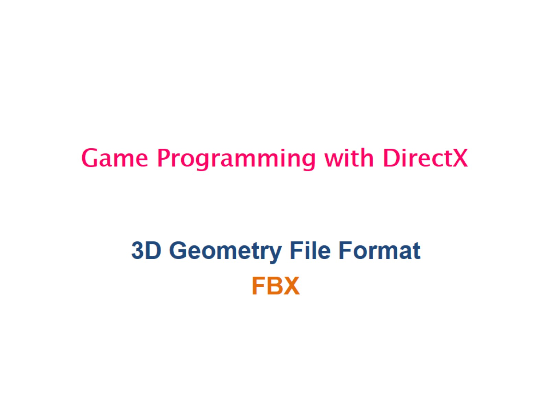
Game Programming with DirectX

Slide 2
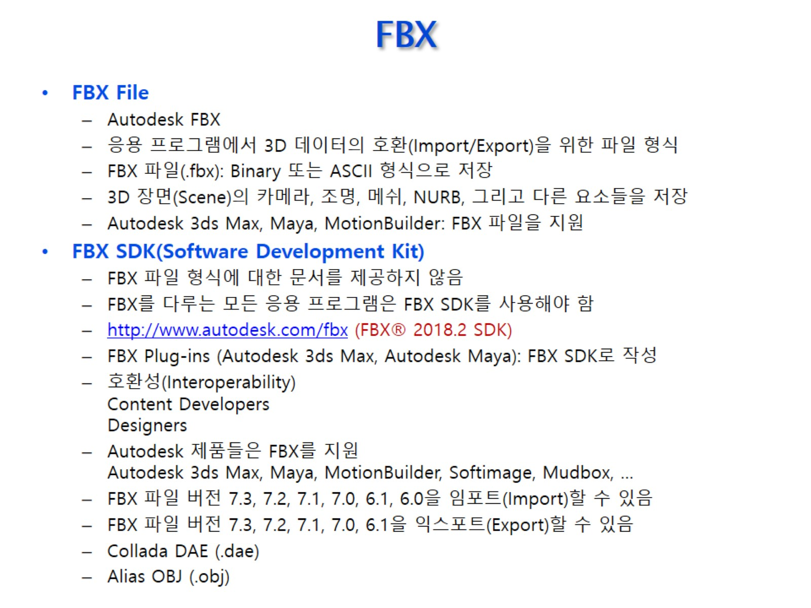
FBX

Slide 3
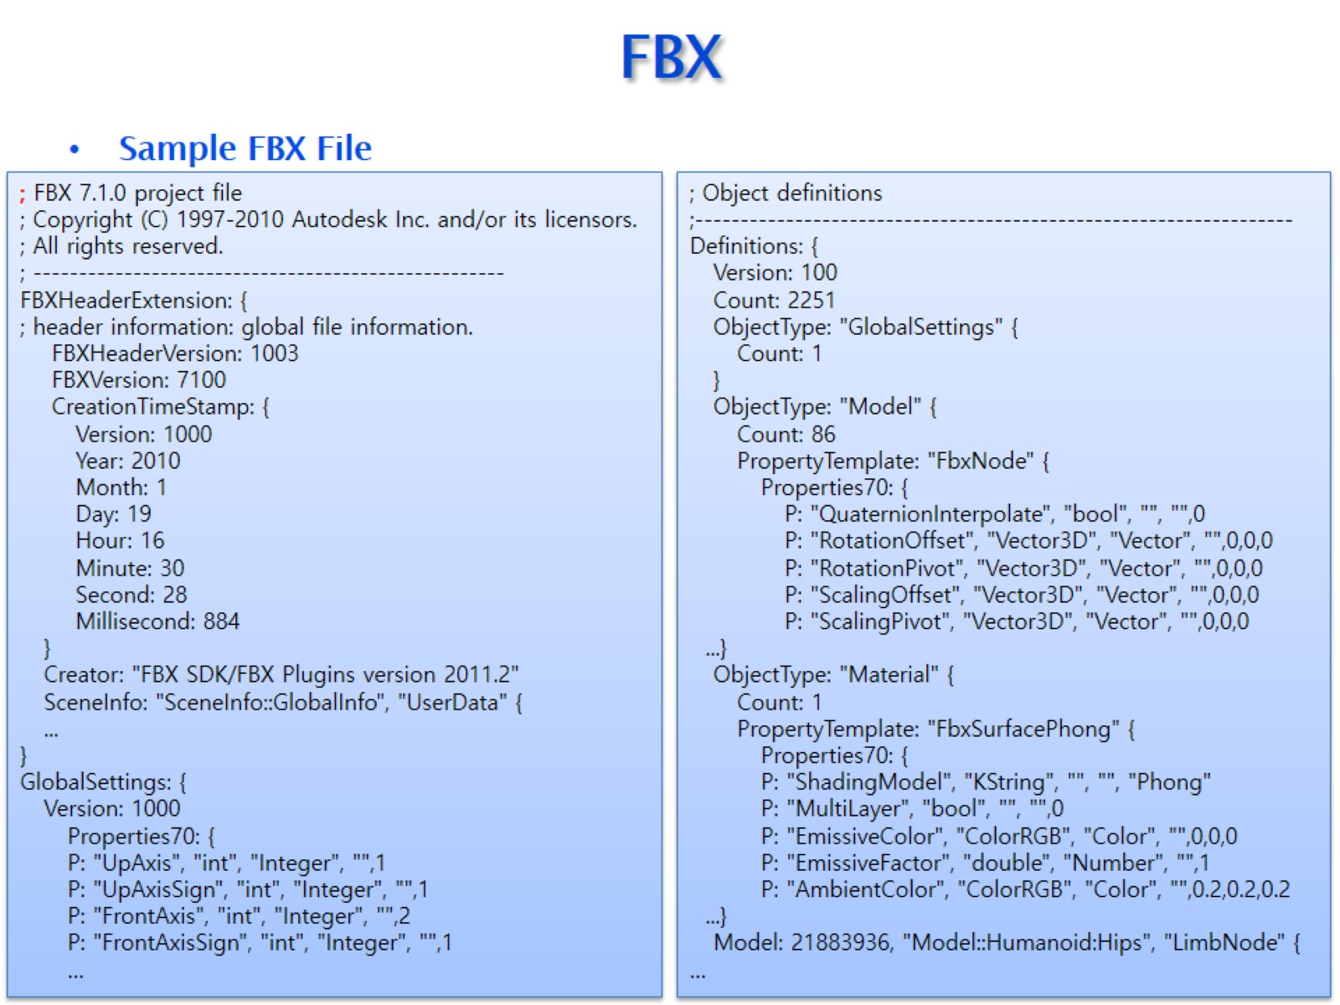
FBX

Slide 4
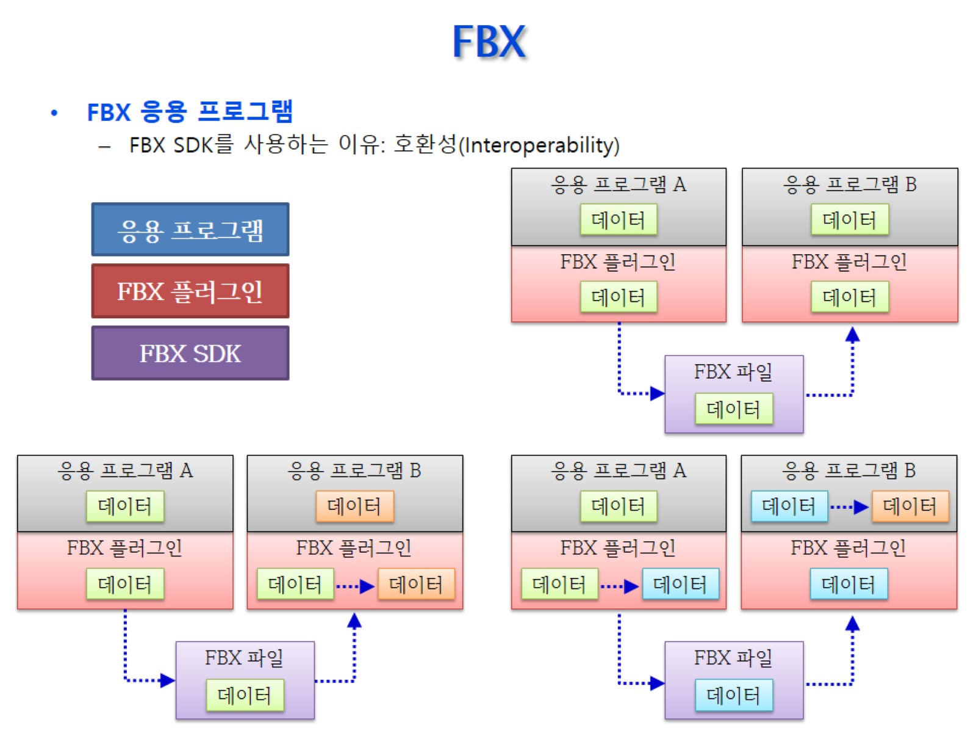
FBX

Slide 5
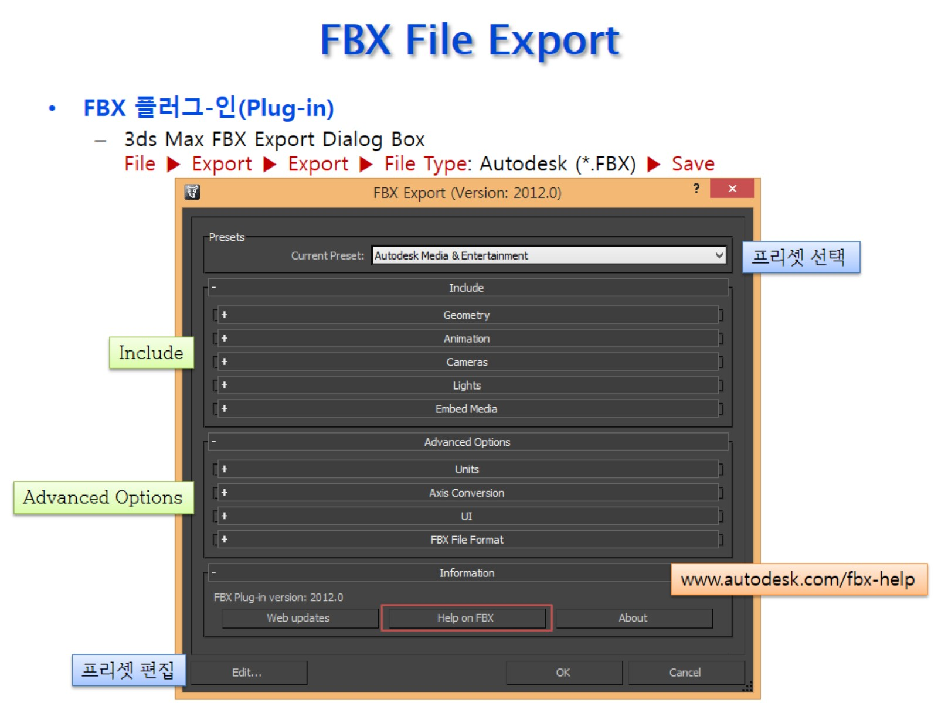
FBX File Export

Slide 6
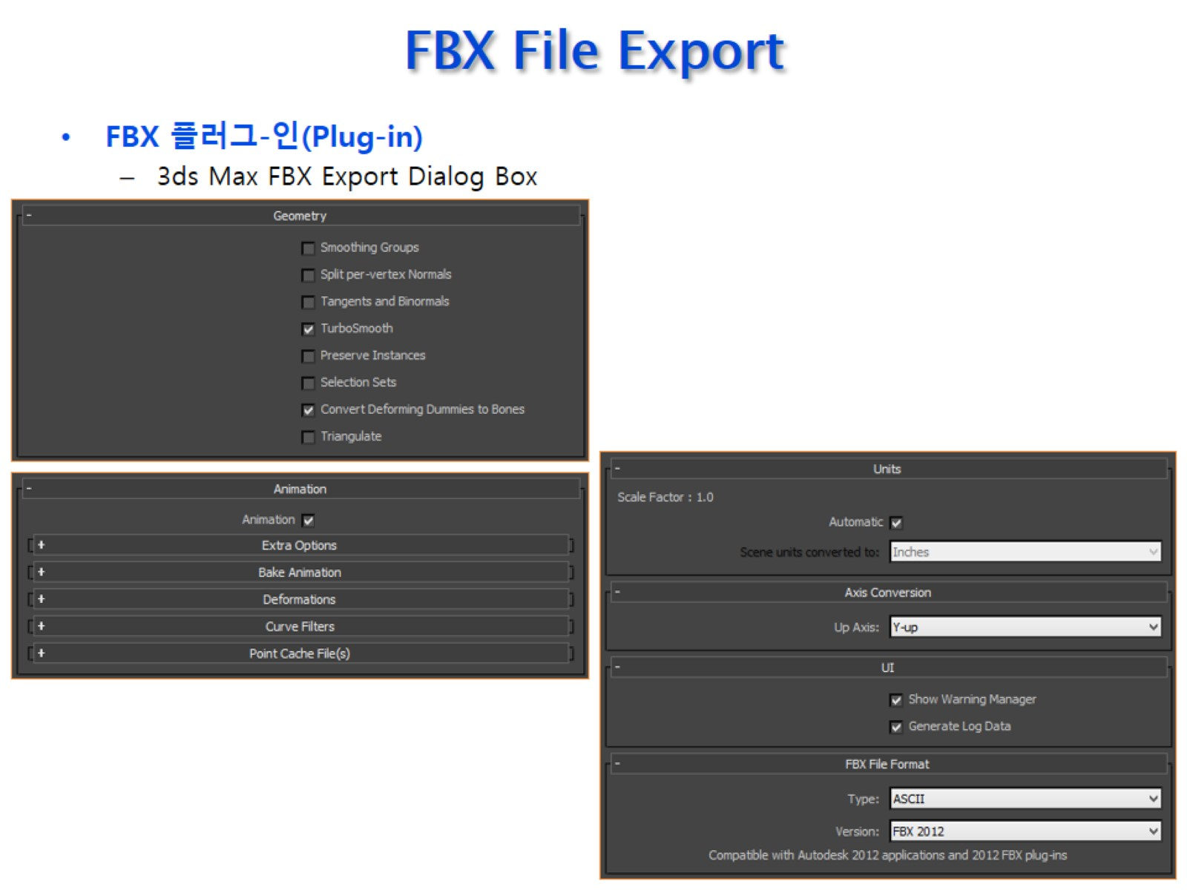
FBX File Export

Slide 7
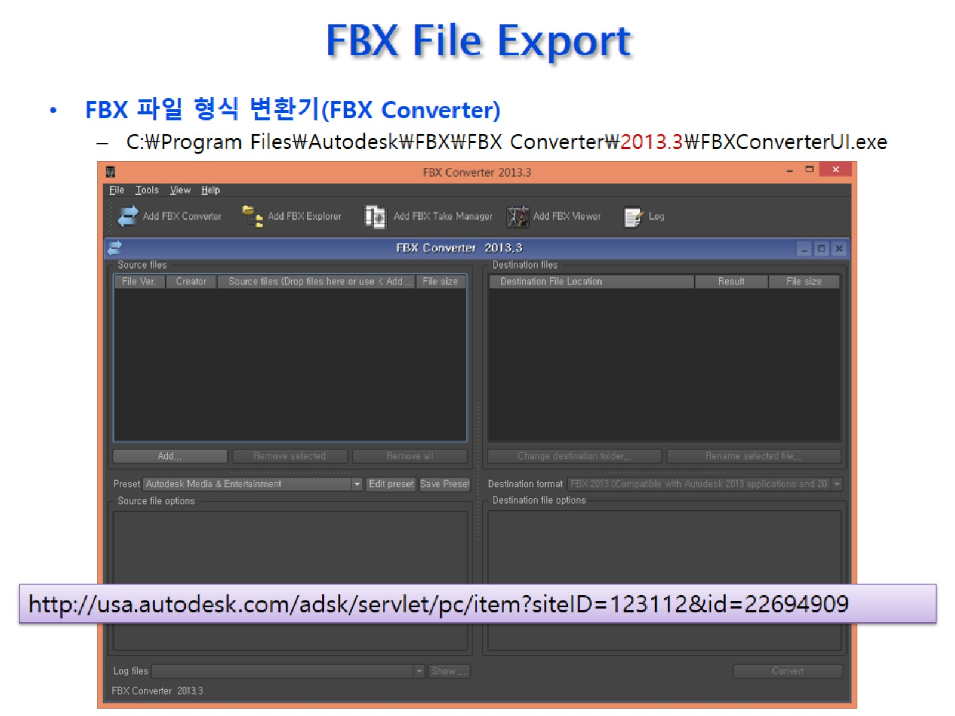
FBX File Export

Slide 8
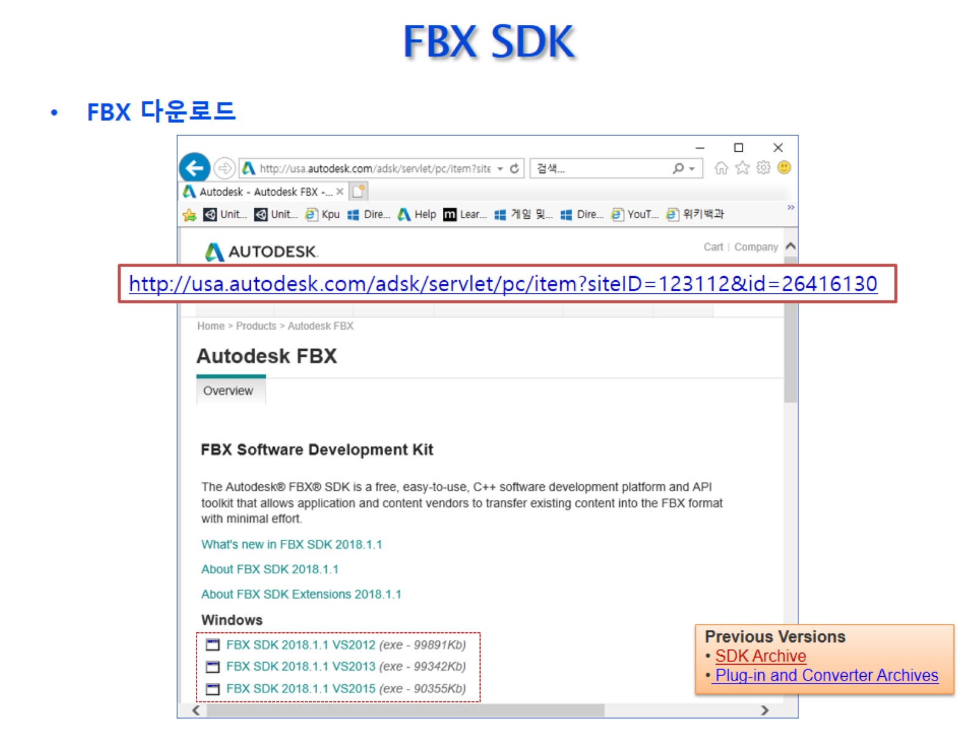
FBX SDK

Slide 9
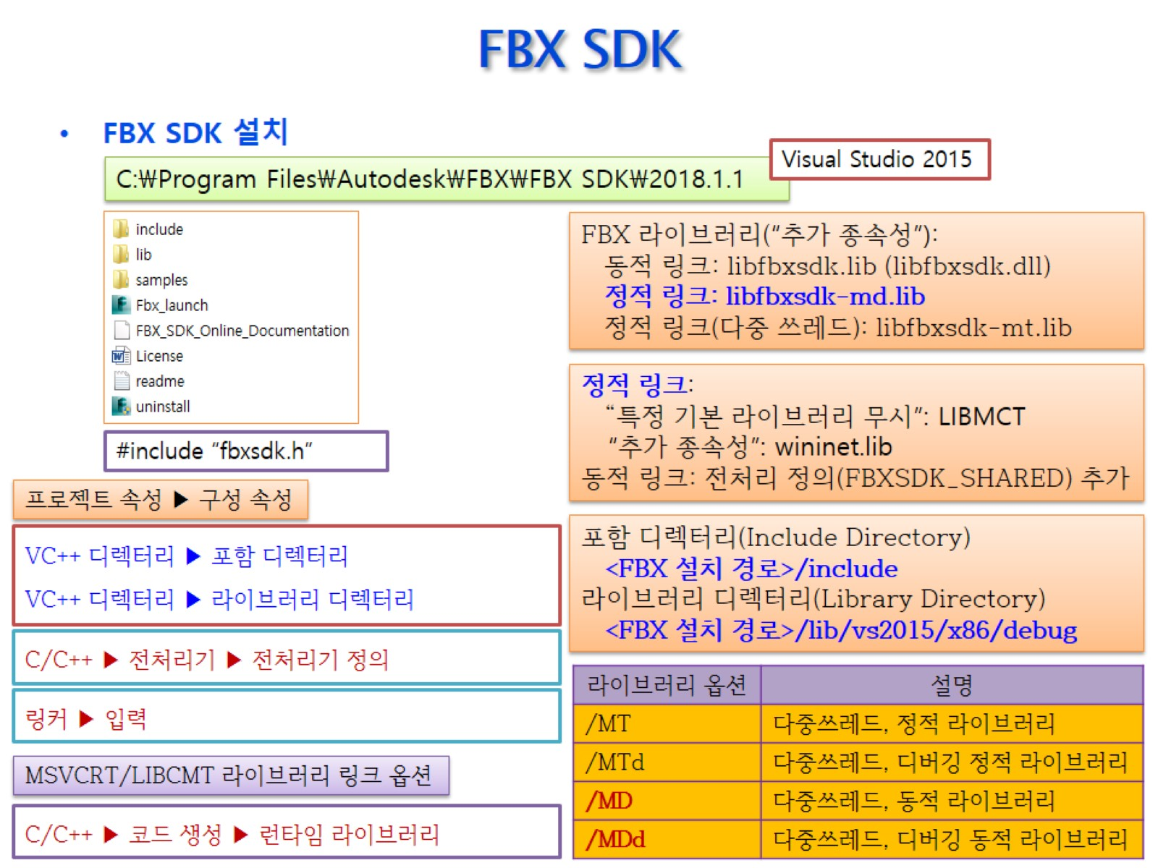
FBX SDK

Slide 10
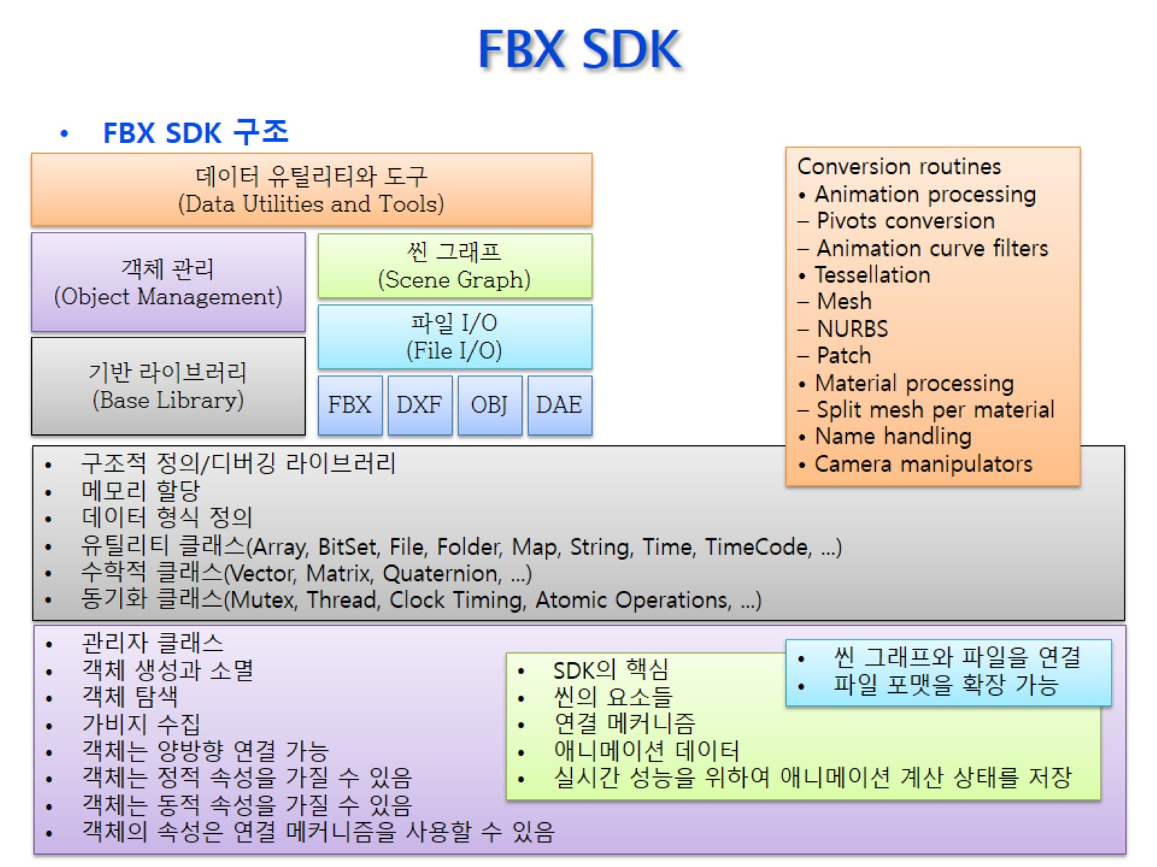
FBX SDK

Slide 11
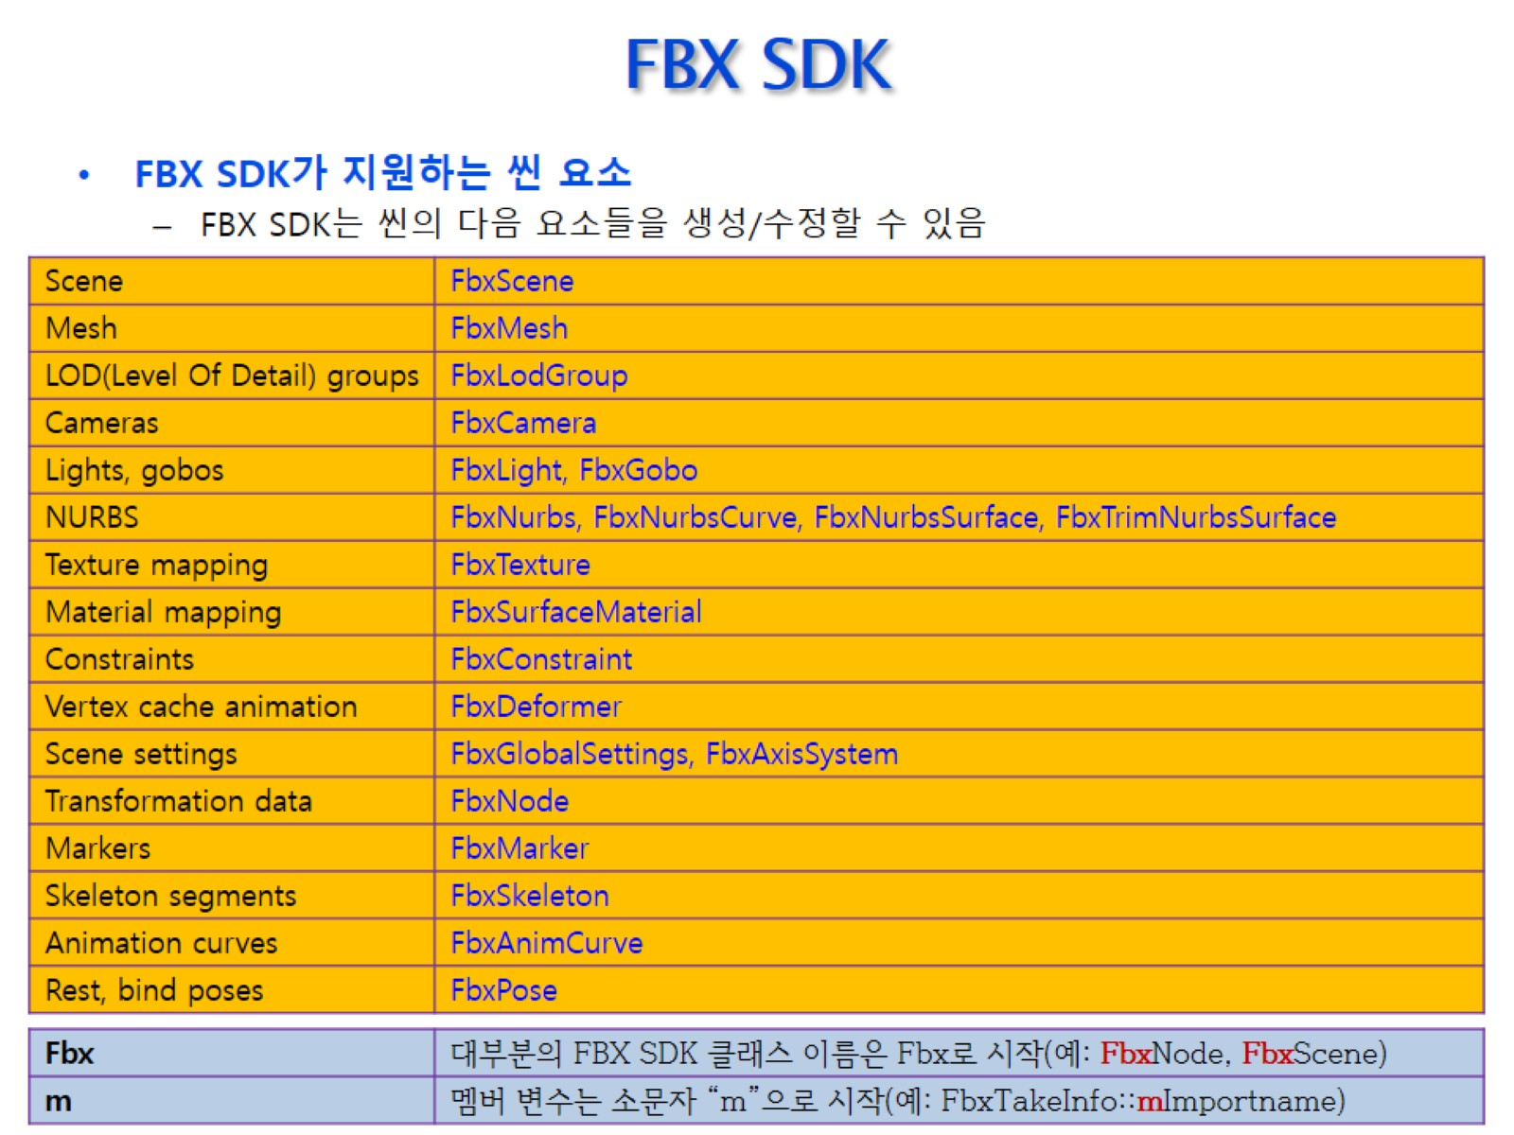
FBX SDK

Slide 12
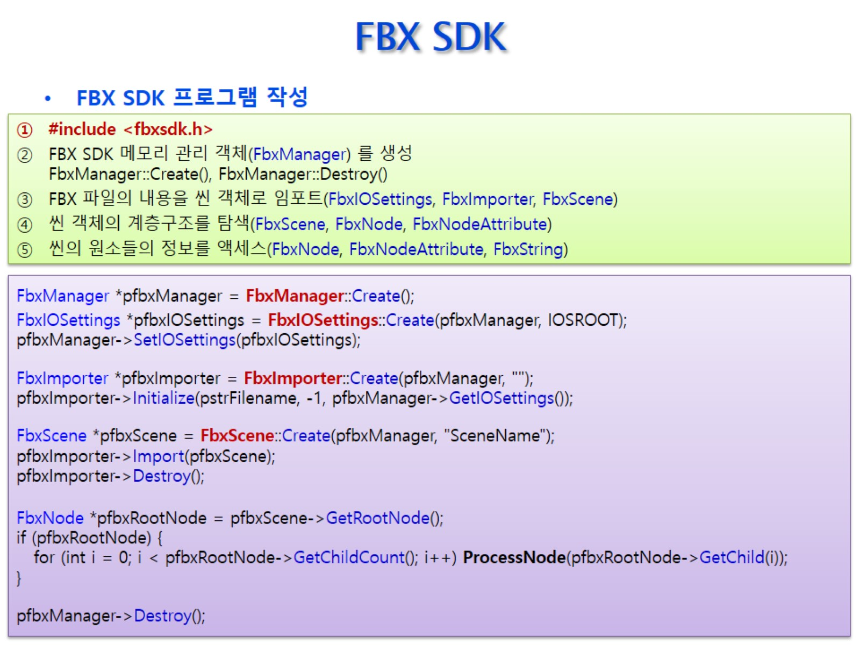
FBX SDK

Slide 13
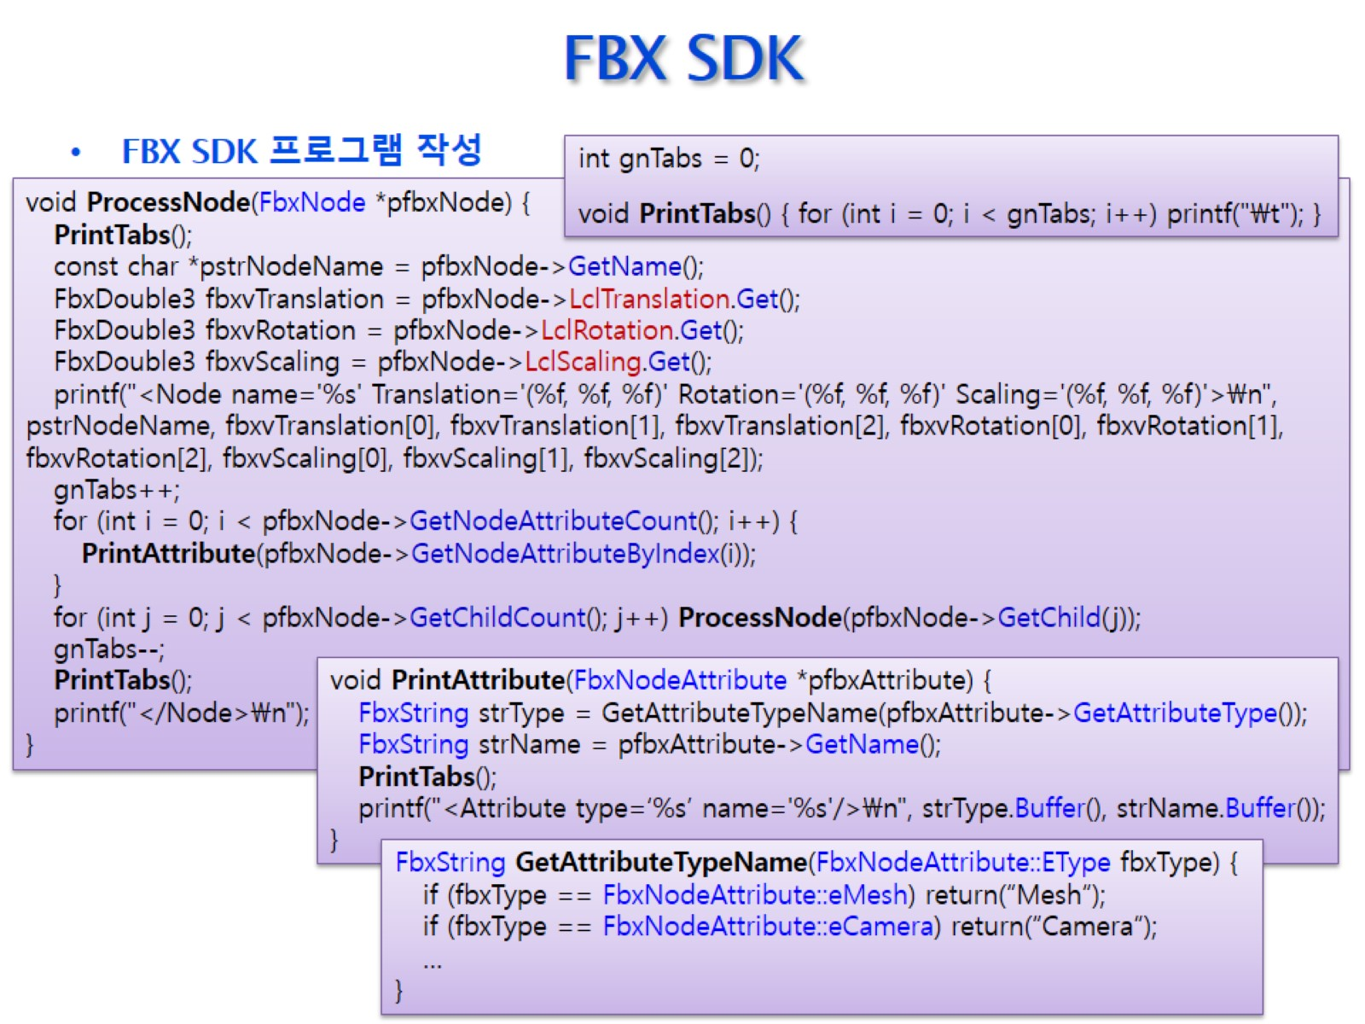
FBX SDK

Slide 14
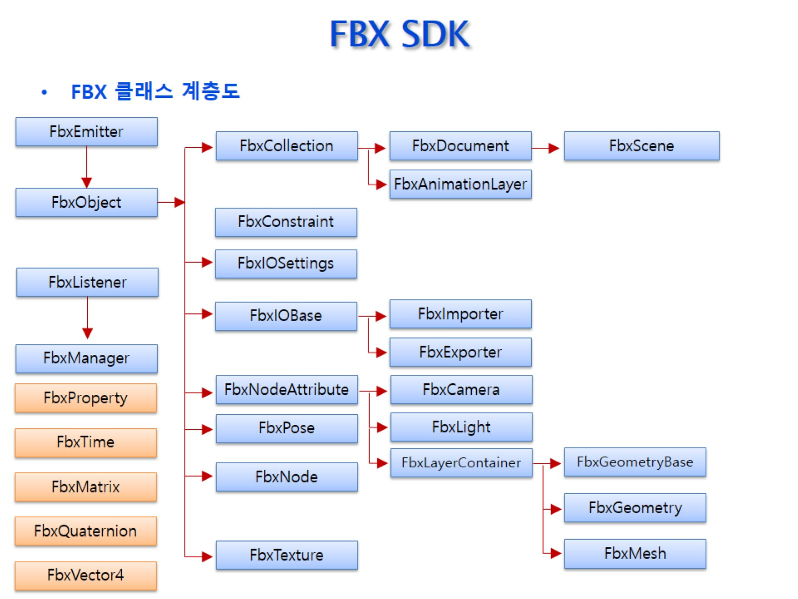
FBX SDK

Slide 15
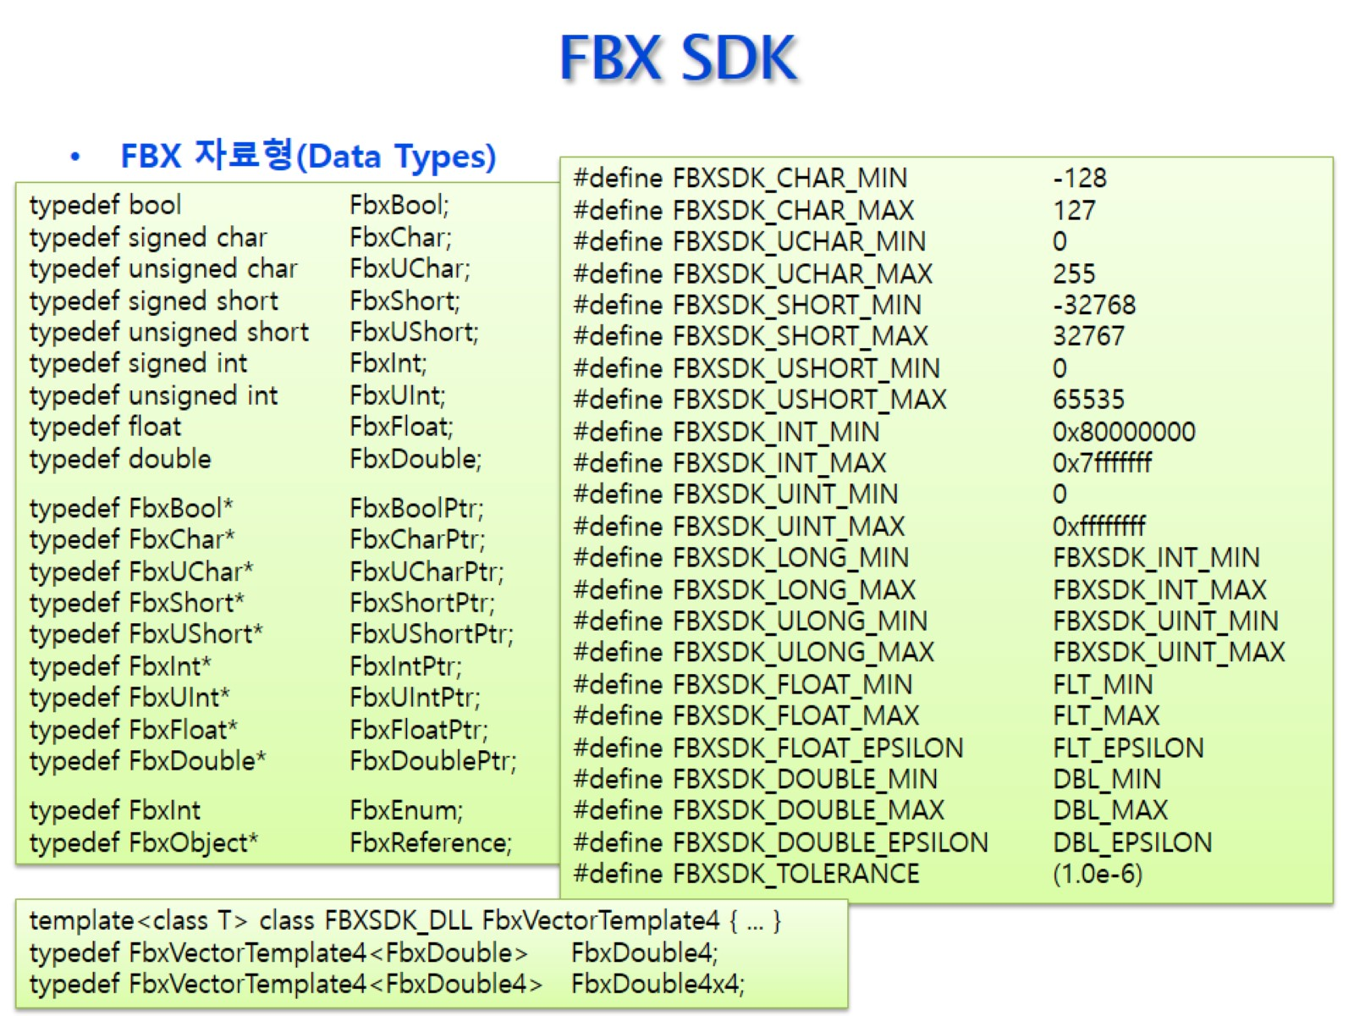
FBX SDK

Slide 16
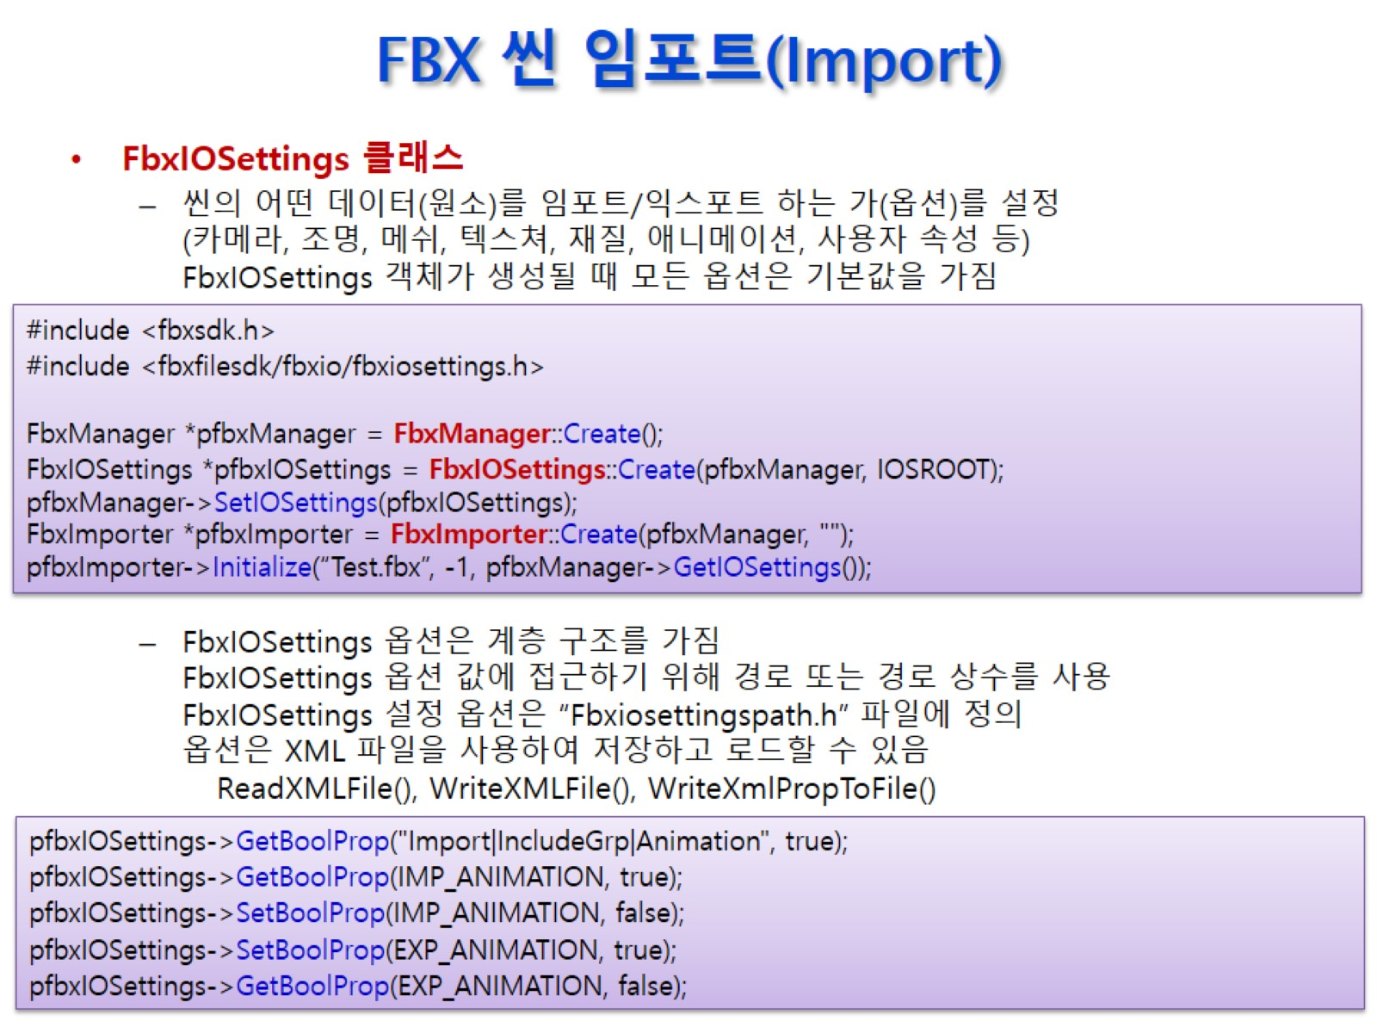
FBX 씬 임포트(Import)

Slide 17
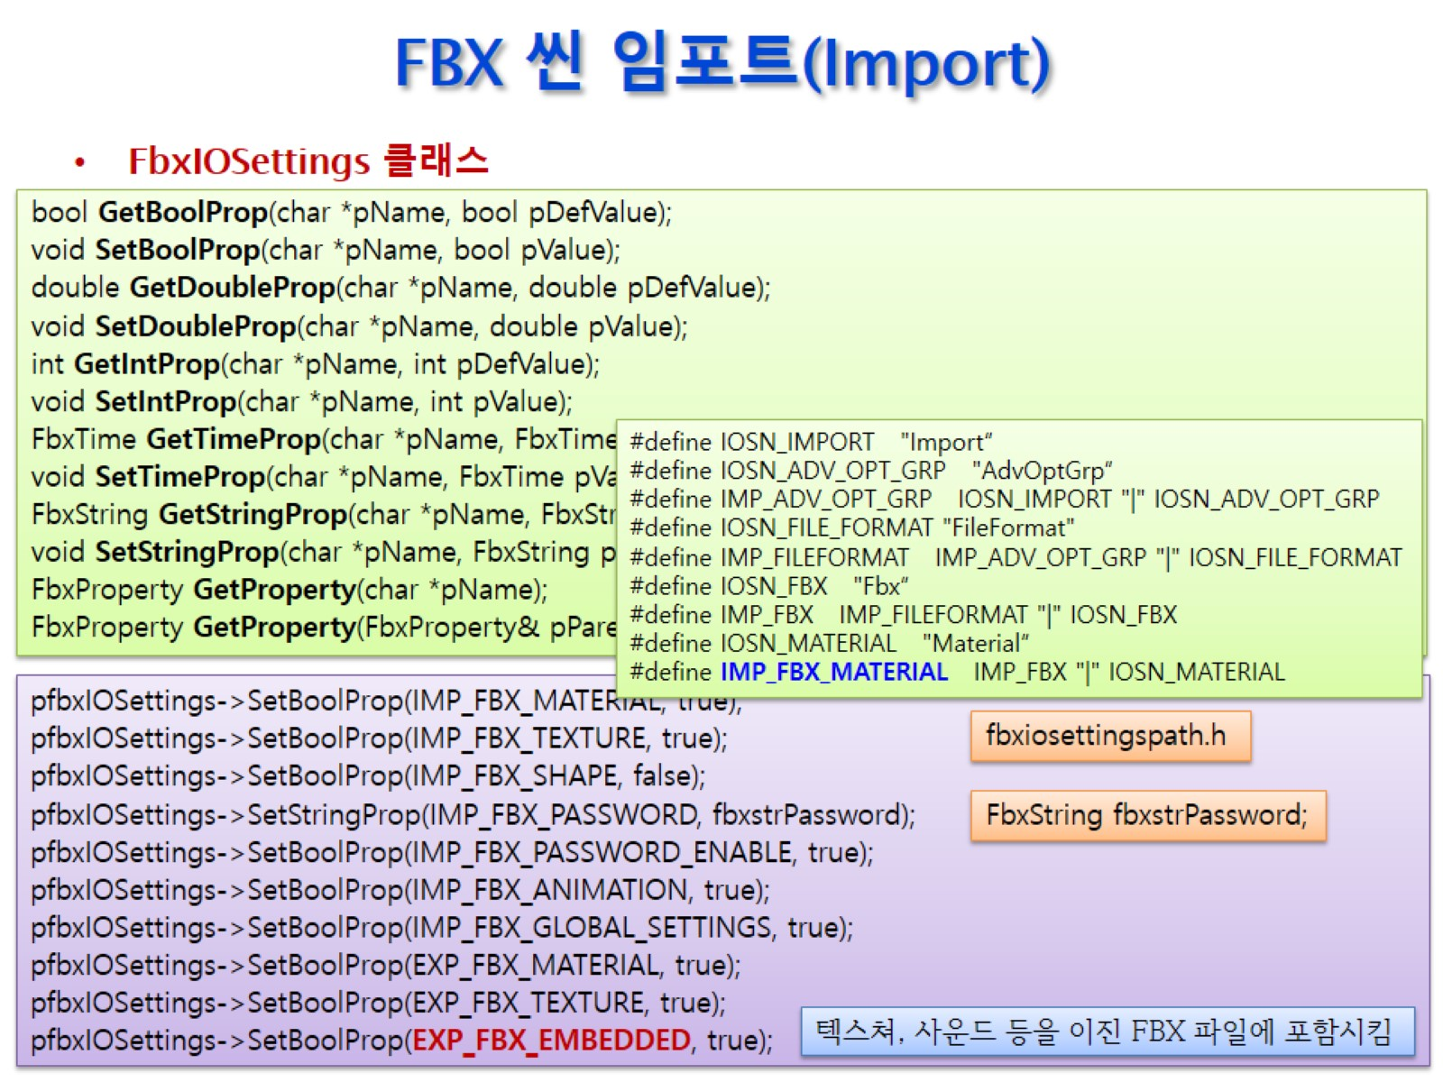
FBX 씬 임포트(Import)

Slide 18
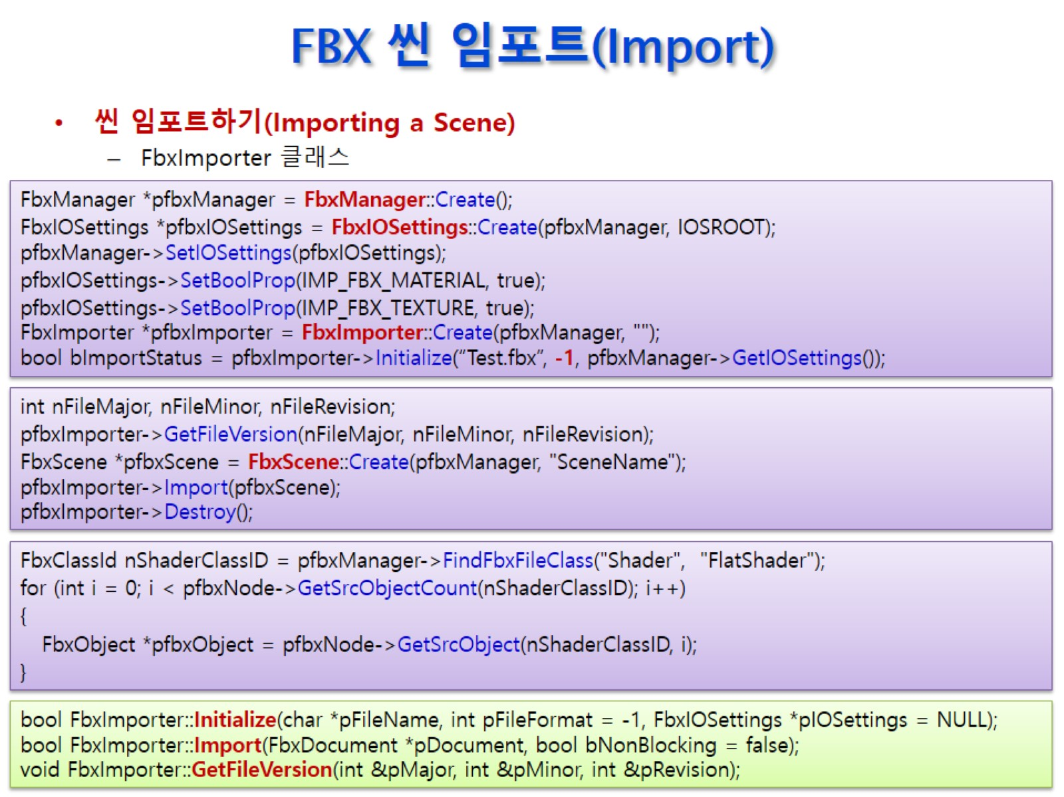
FBX 씬 임포트(Import)

Slide 19
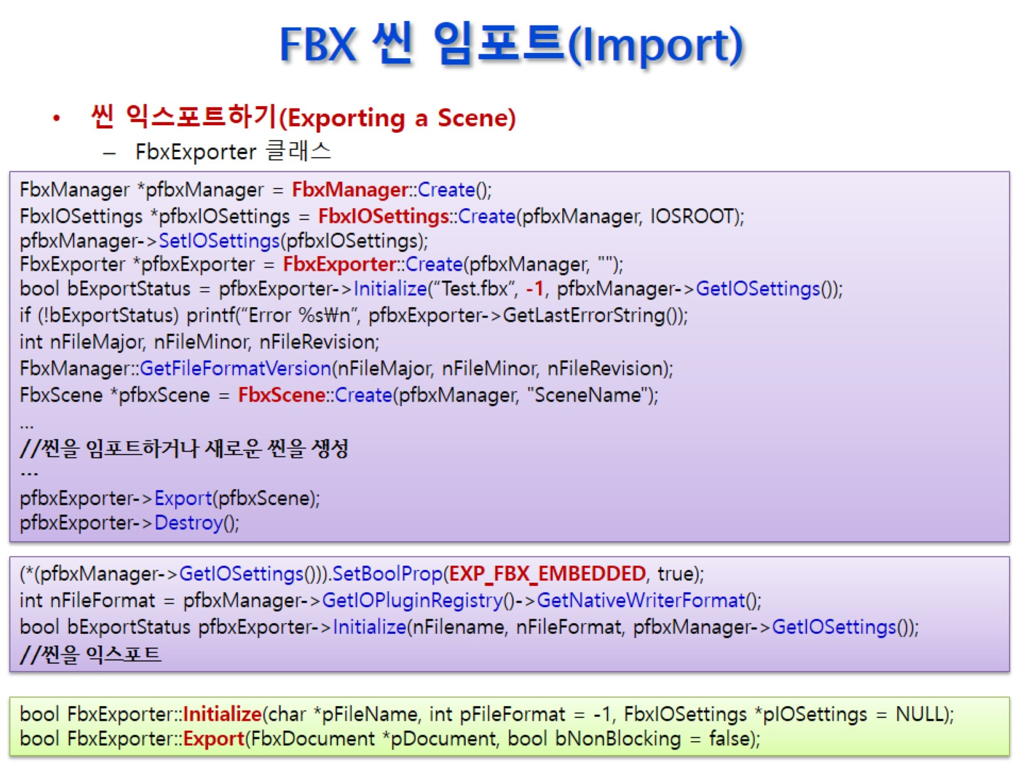
FBX 씬 임포트(Import)

Slide 20
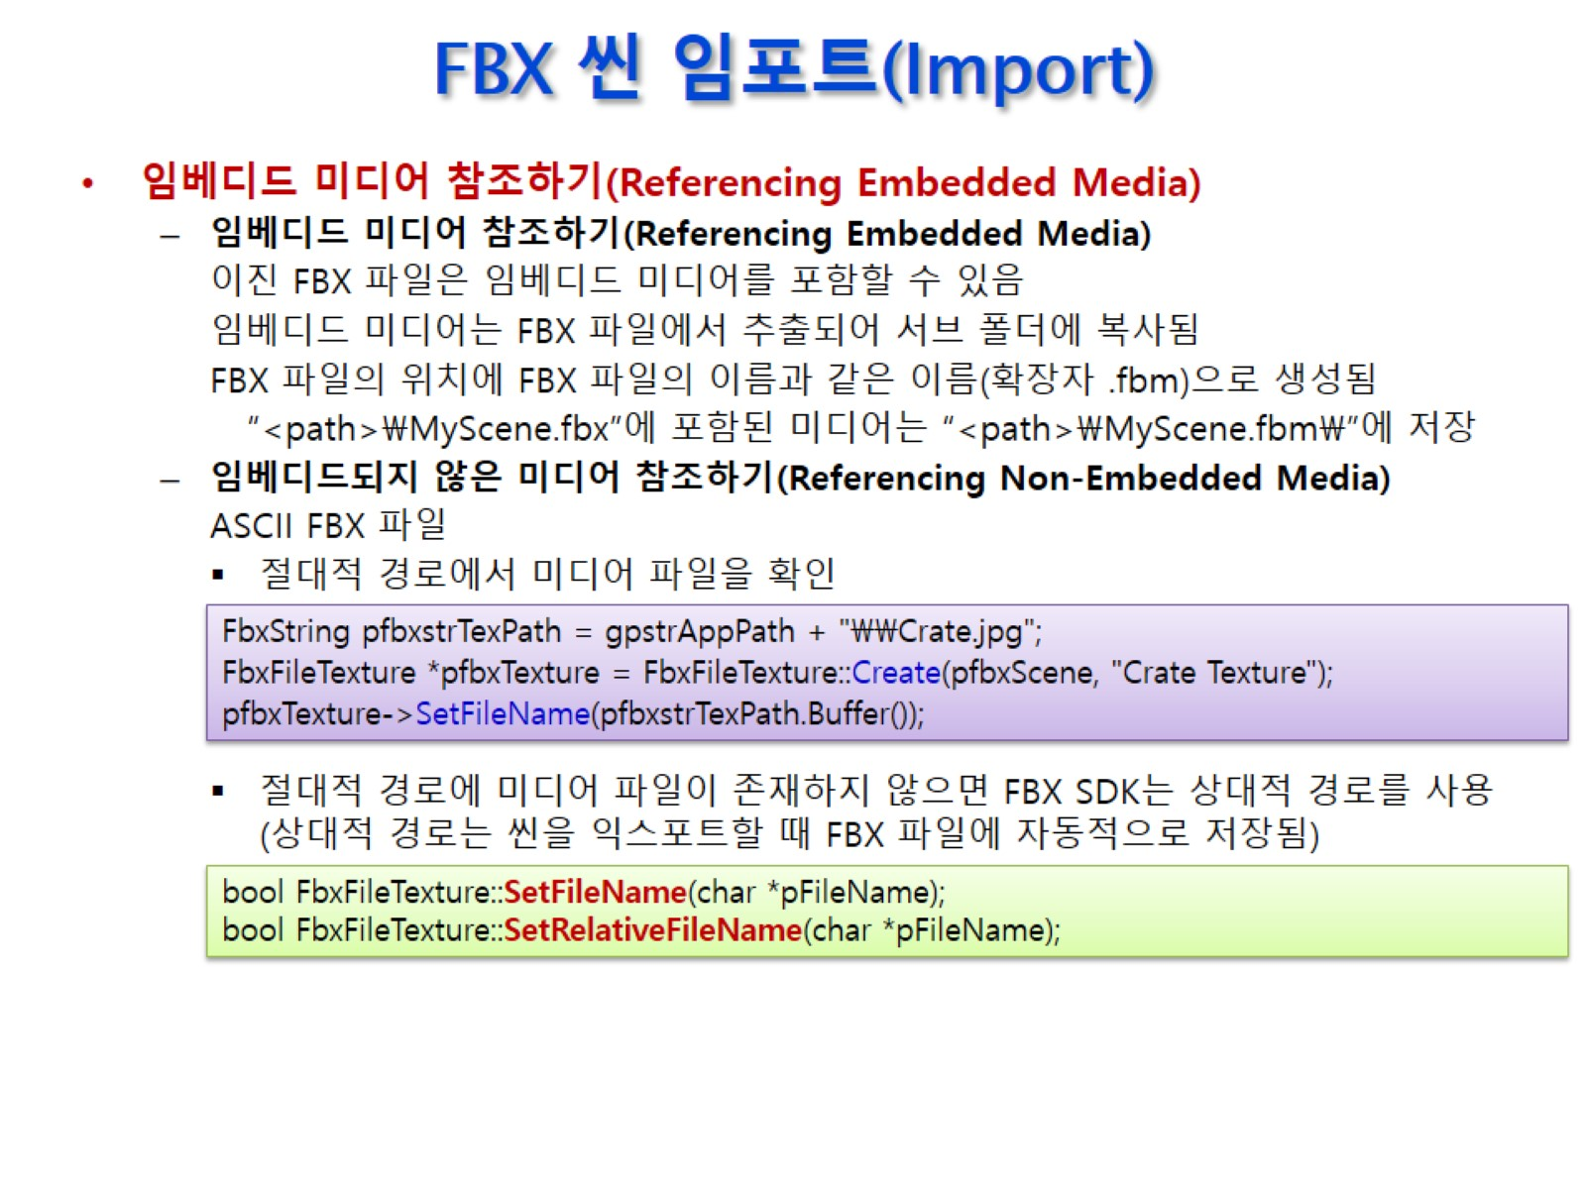
FBX 씬 임포트(Import)

Slide 21
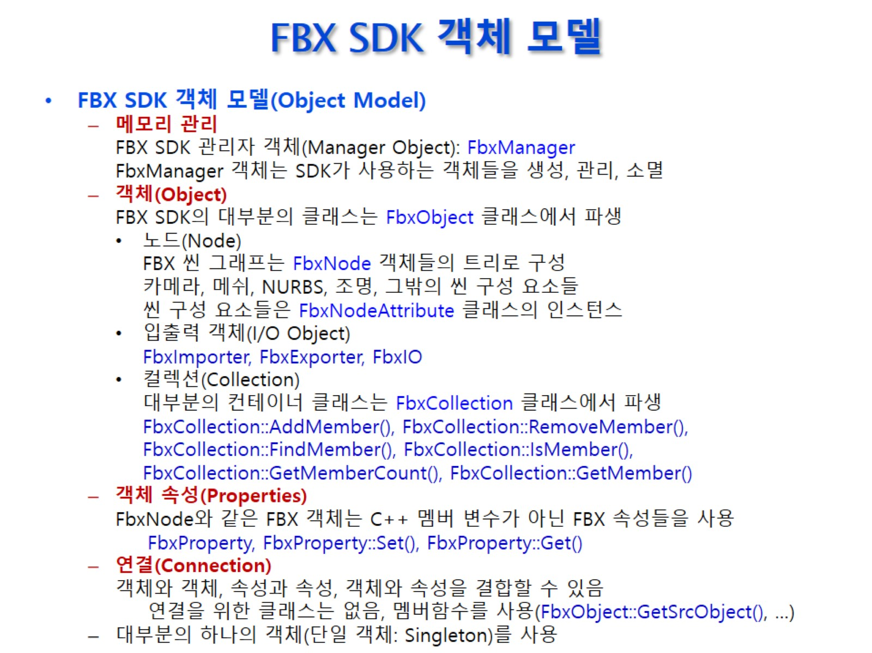
FBX SDK 객체 모델

Slide 22
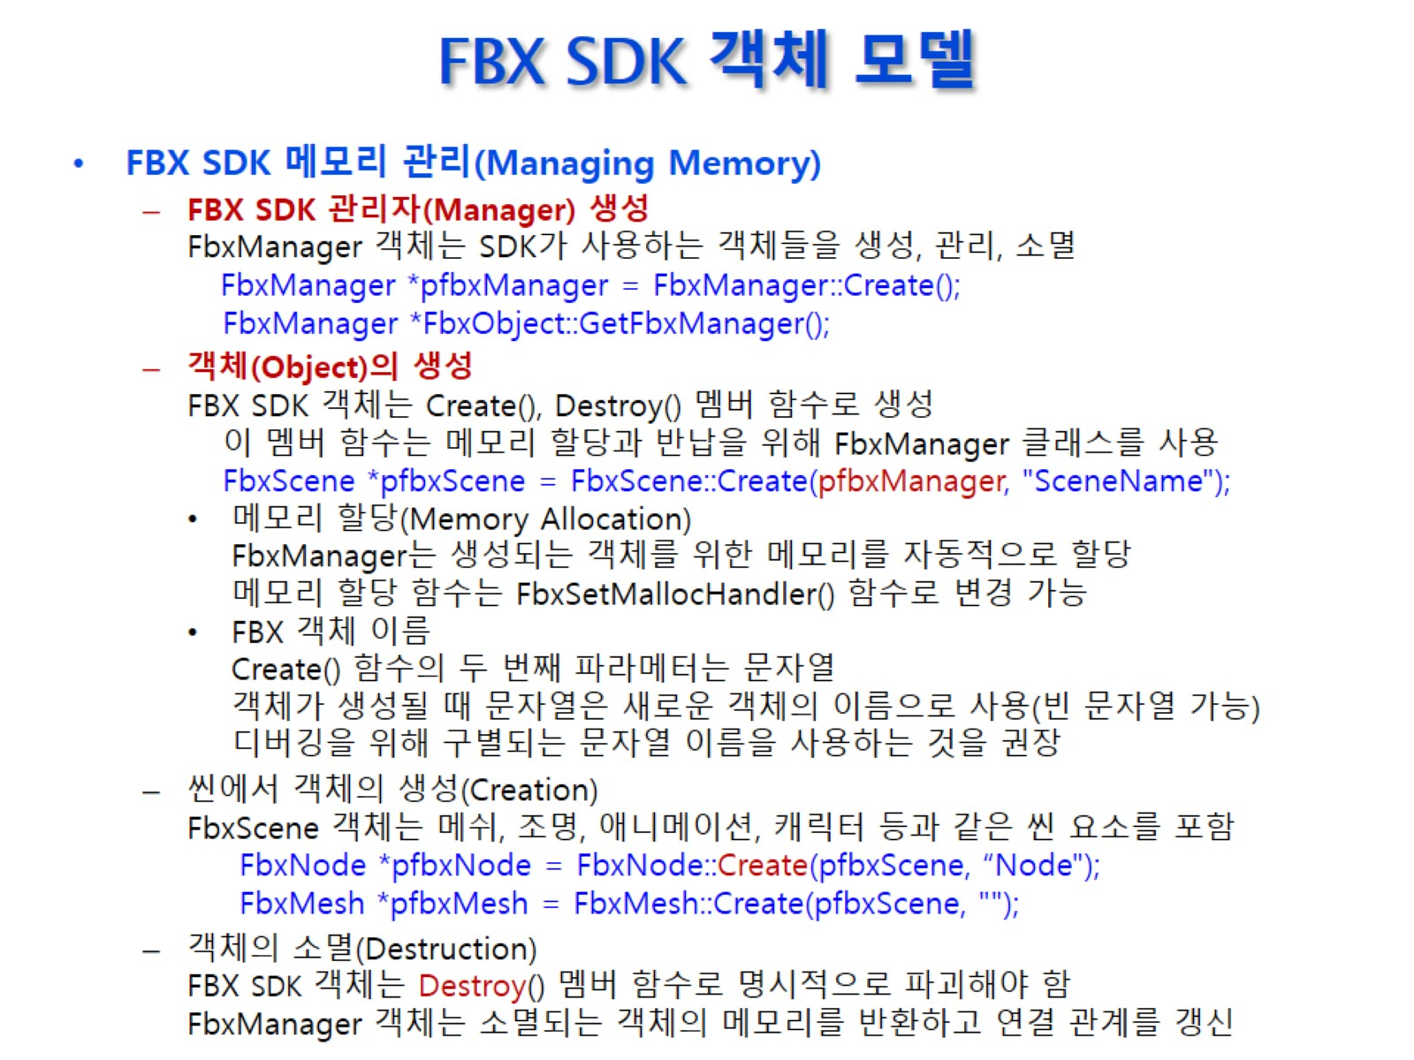
FBX SDK 객체 모델

Slide 23
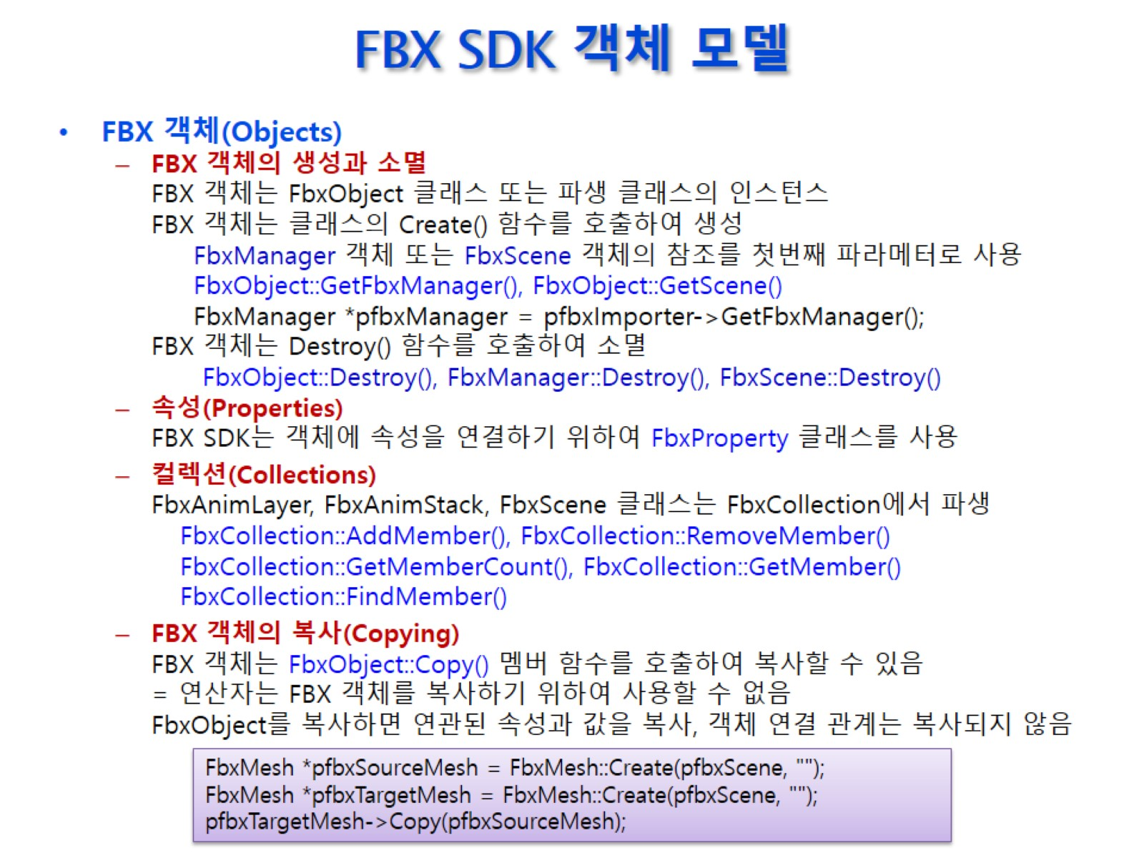
FBX SDK 객체 모델

Slide 24
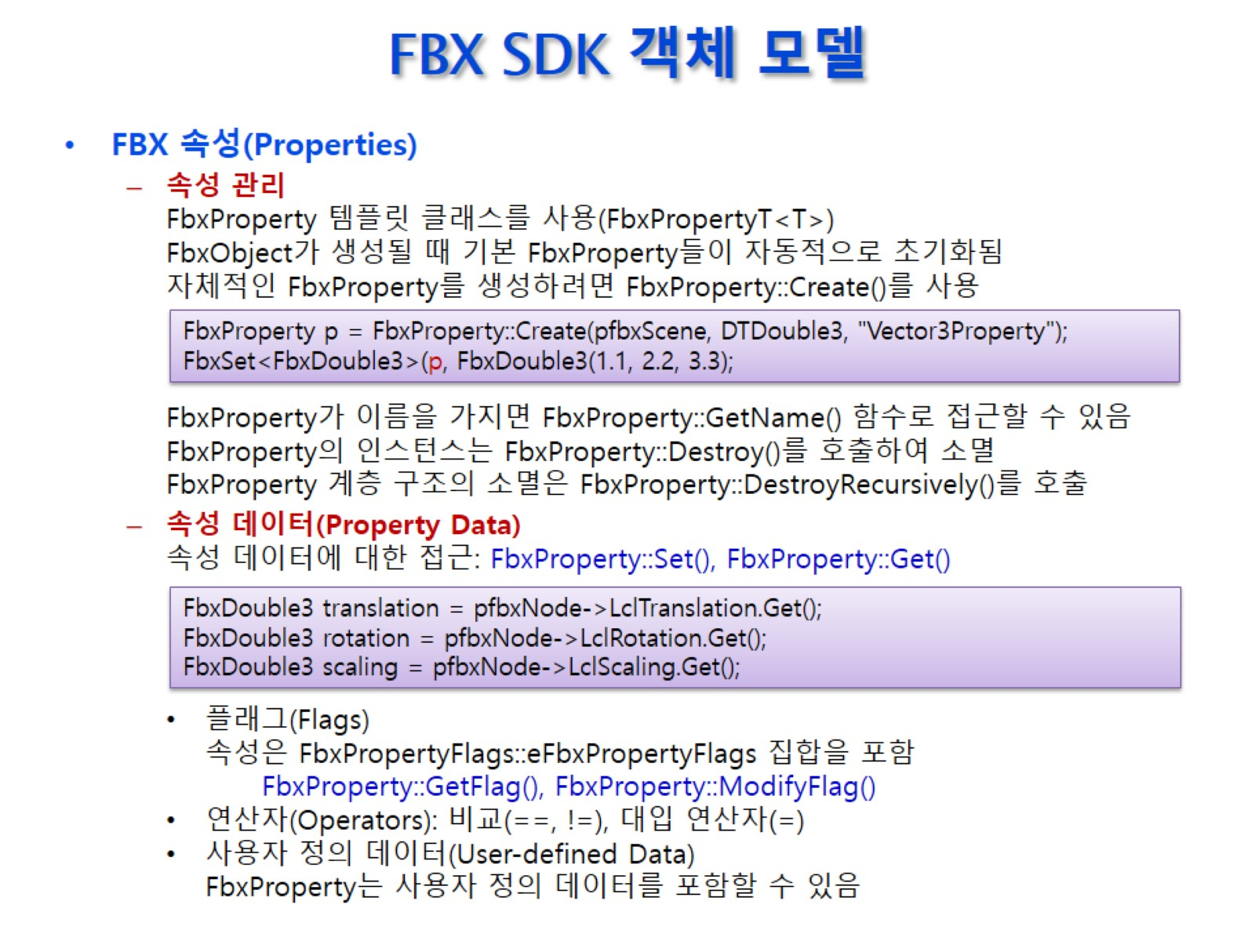
FBX SDK 객체 모델

Slide 25
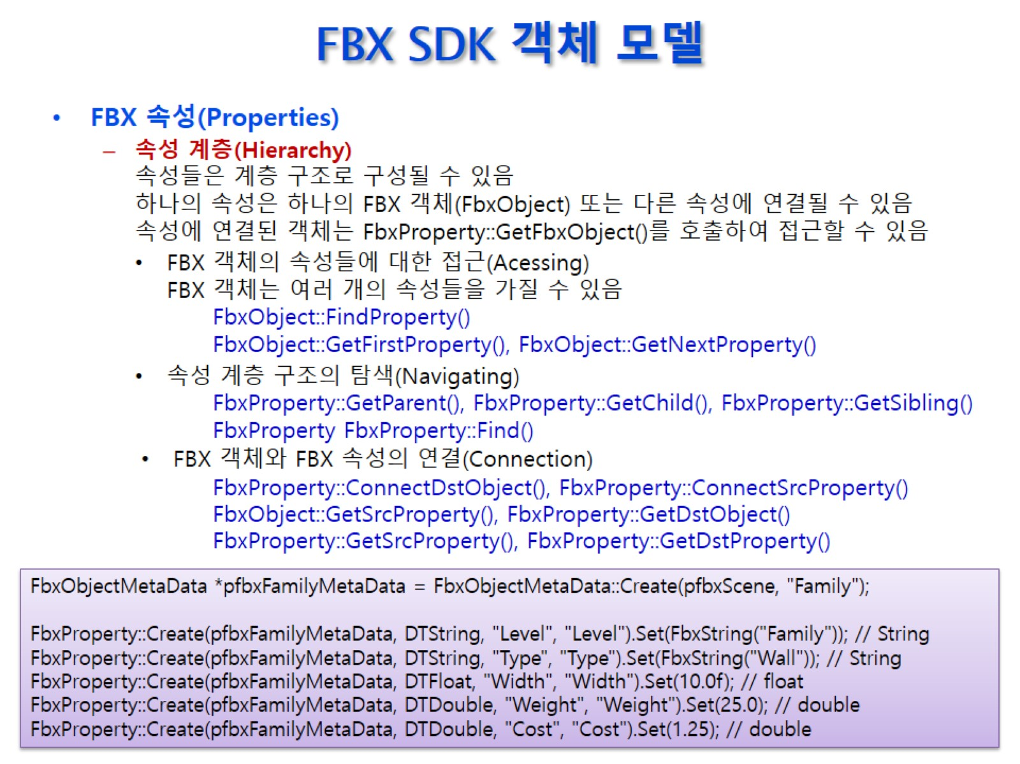
FBX SDK 객체 모델

Slide 26
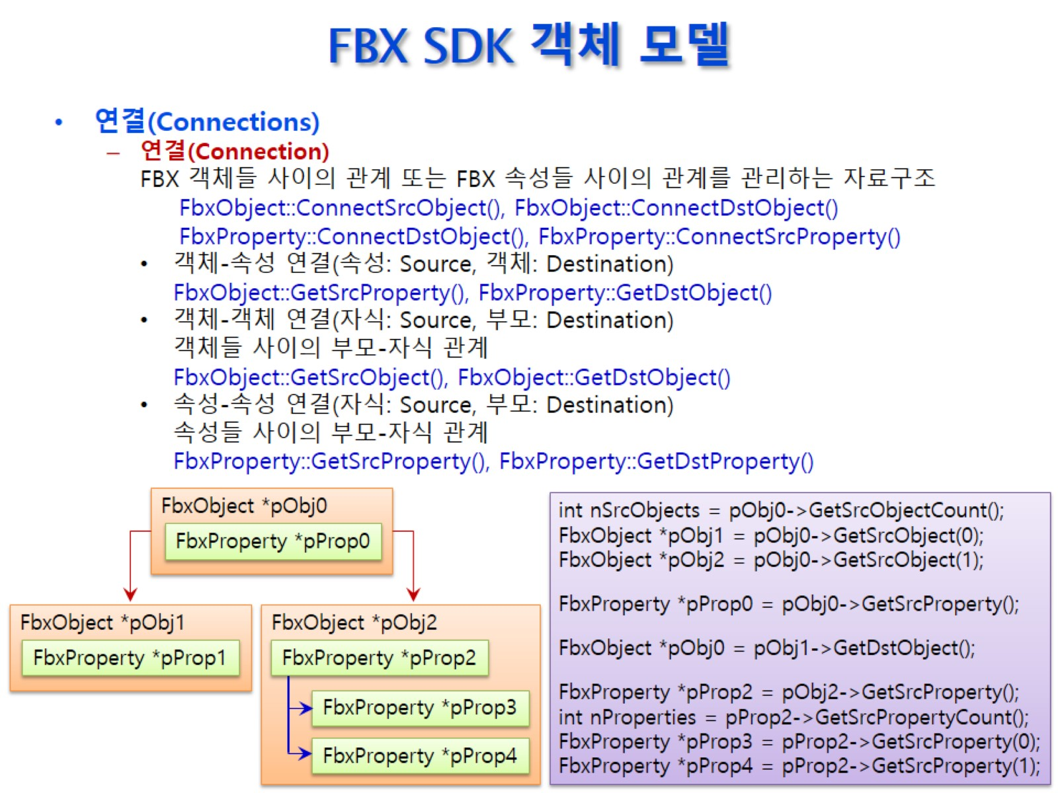
FBX SDK 객체 모델

Slide 27
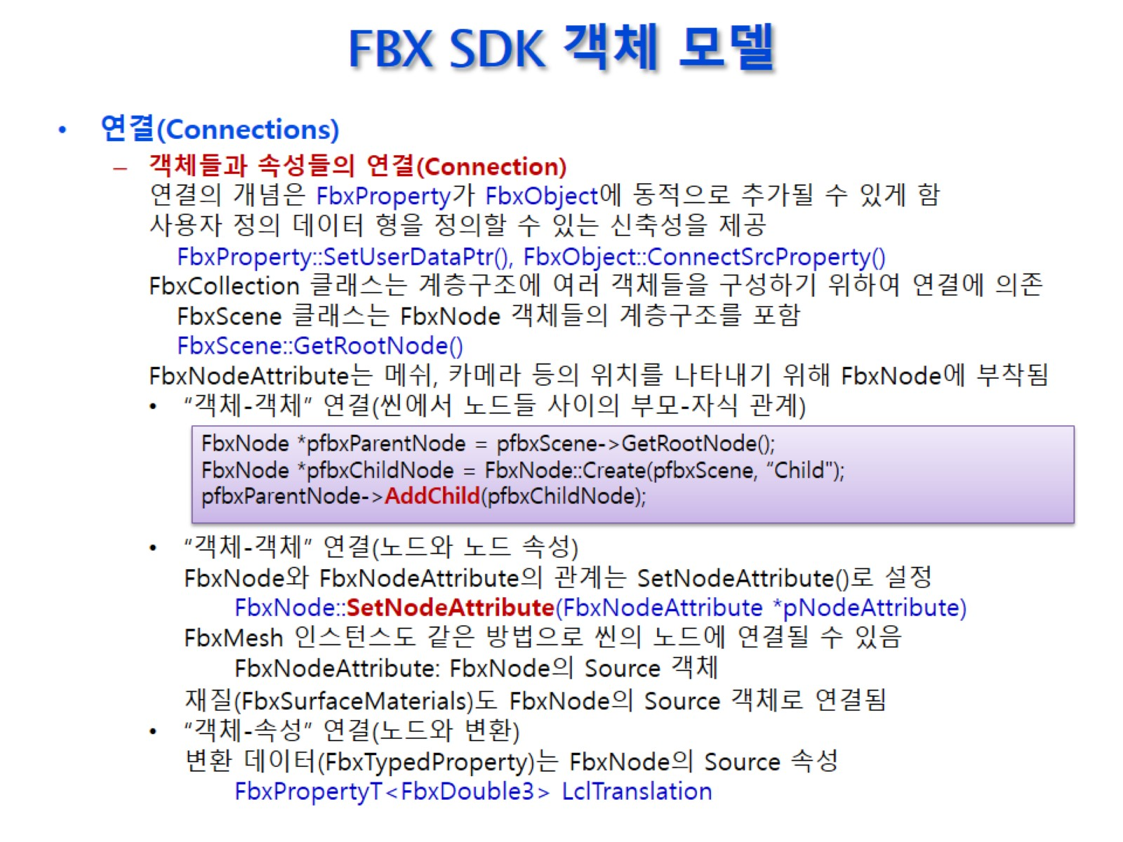
FBX SDK 객체 모델

Slide 28
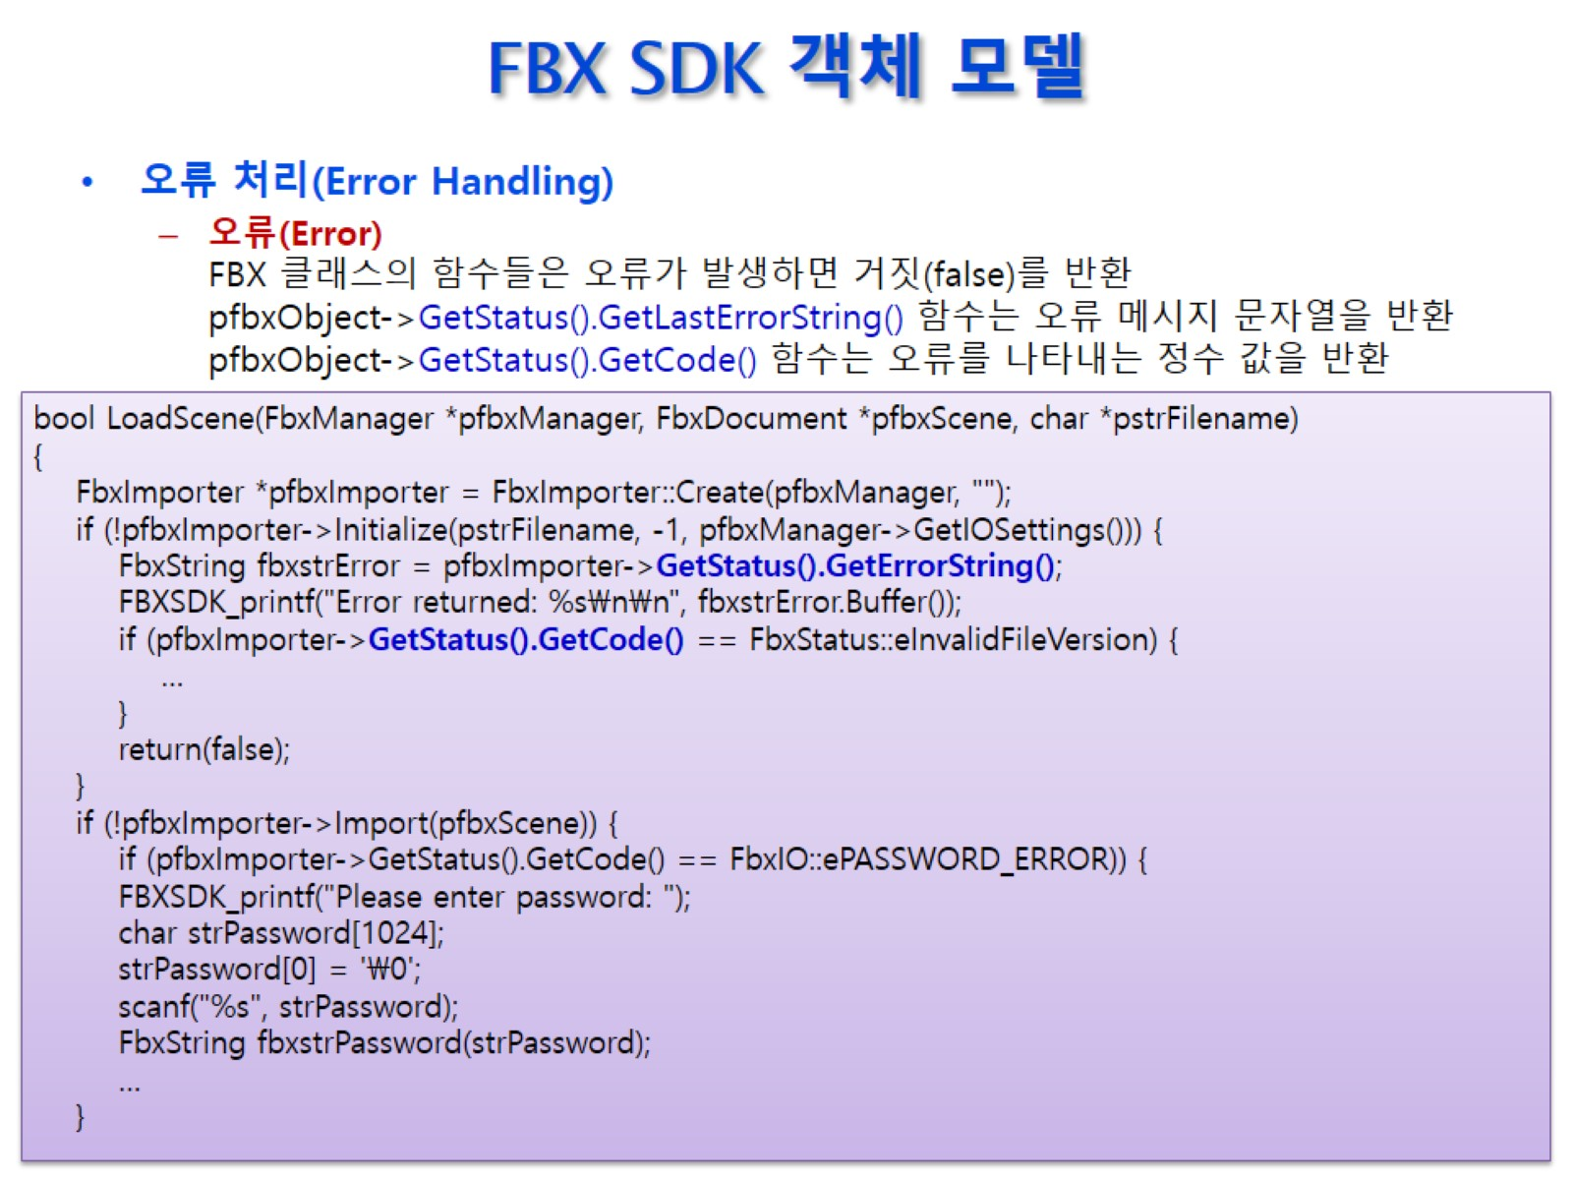
FBX SDK 객체 모델

Slide 29
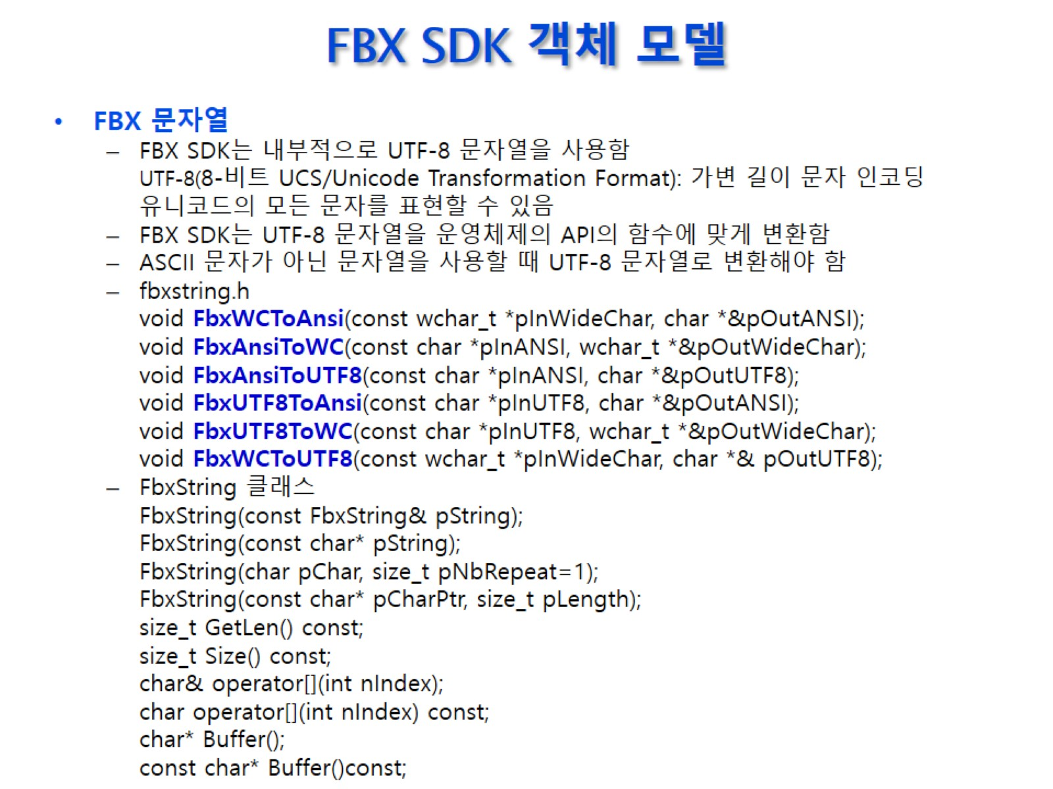
FBX SDK 객체 모델

Slide 30
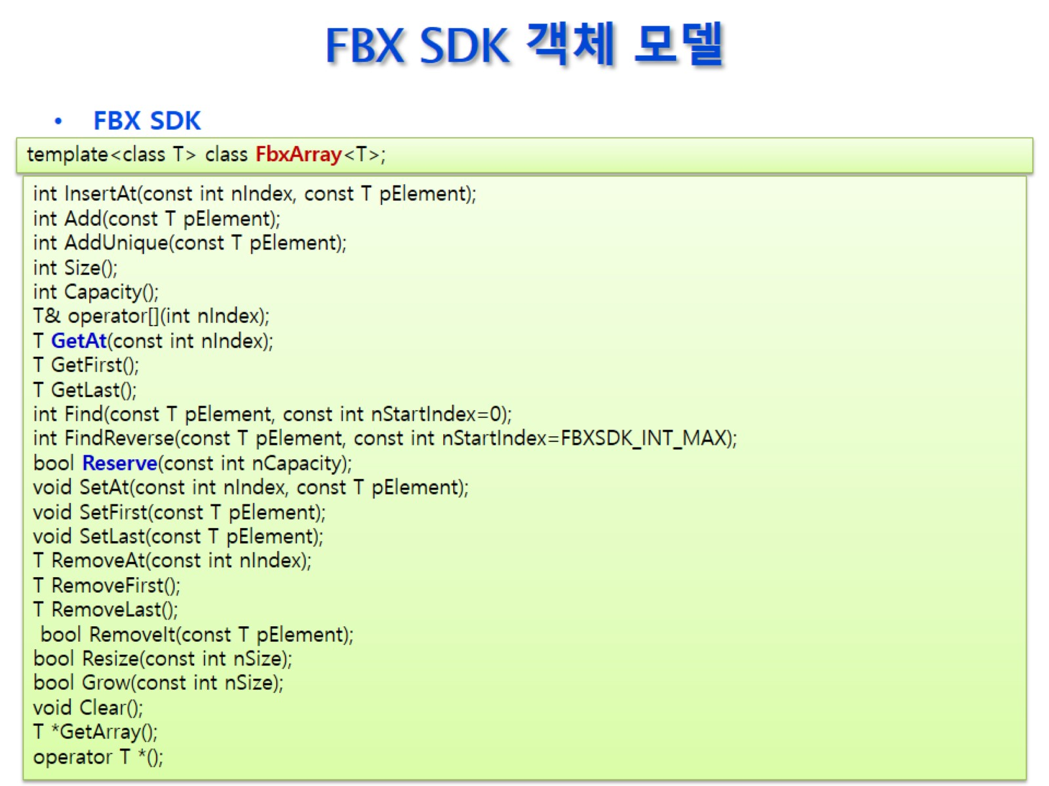
FBX SDK 객체 모델

Slide 31
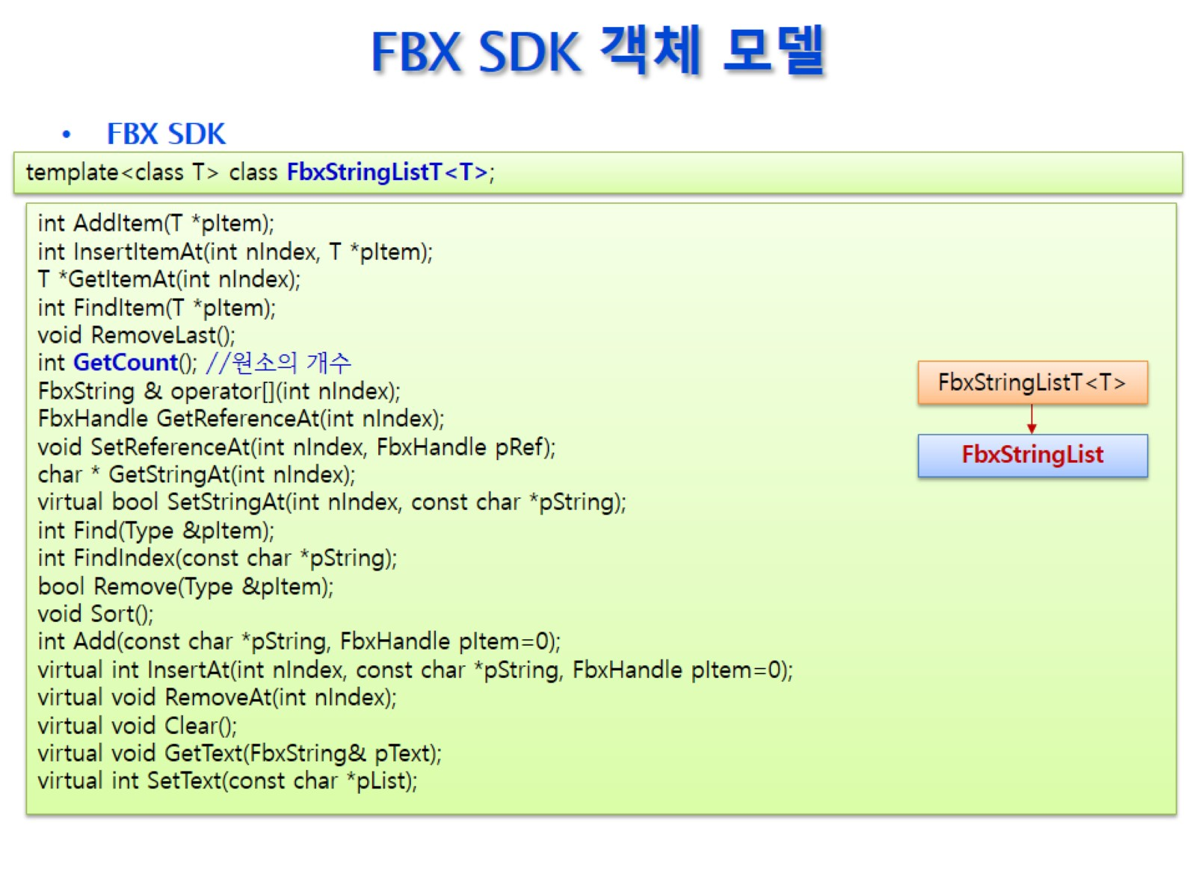
FBX SDK 객체 모델

Slide 32
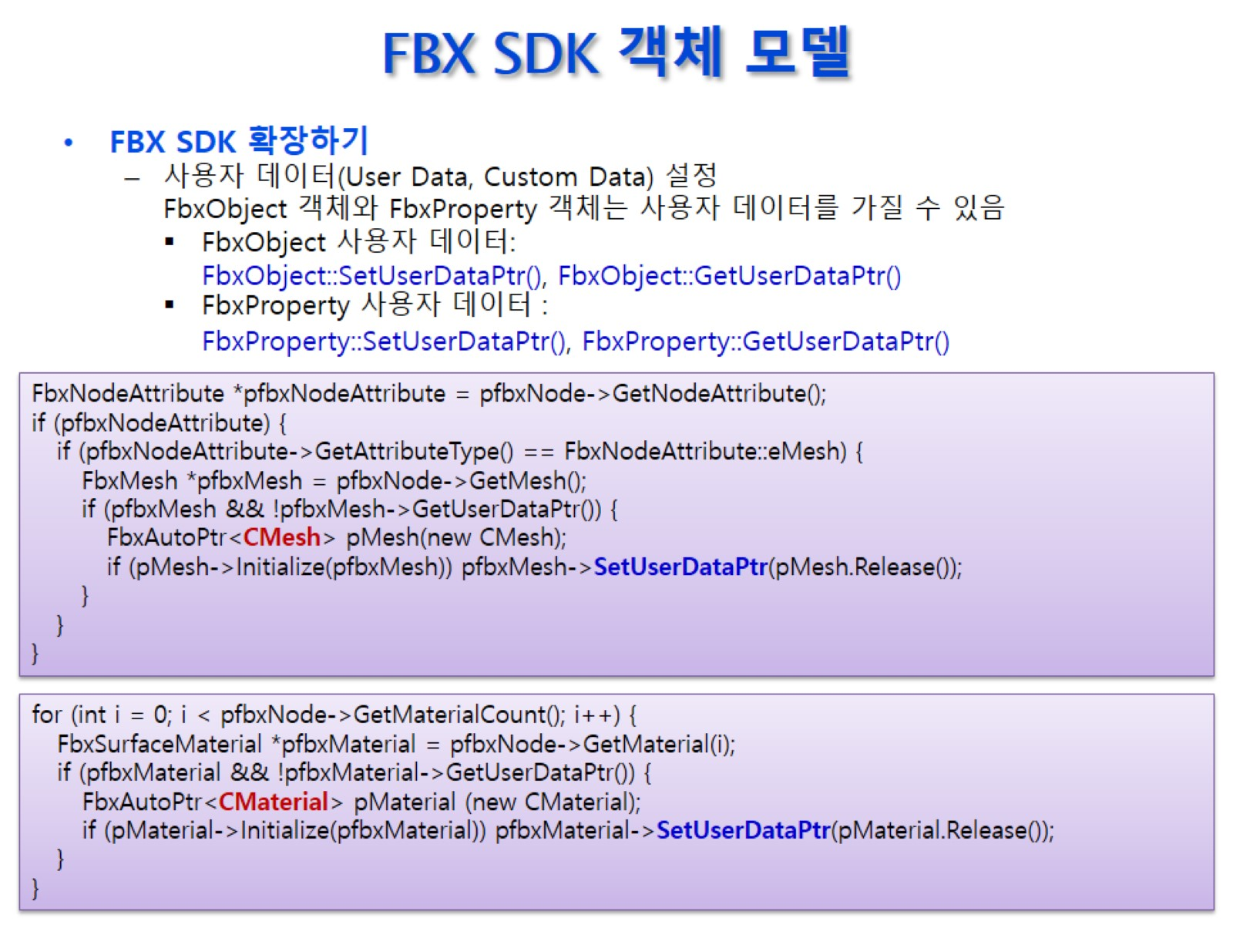
FBX SDK 객체 모델

Slide 33
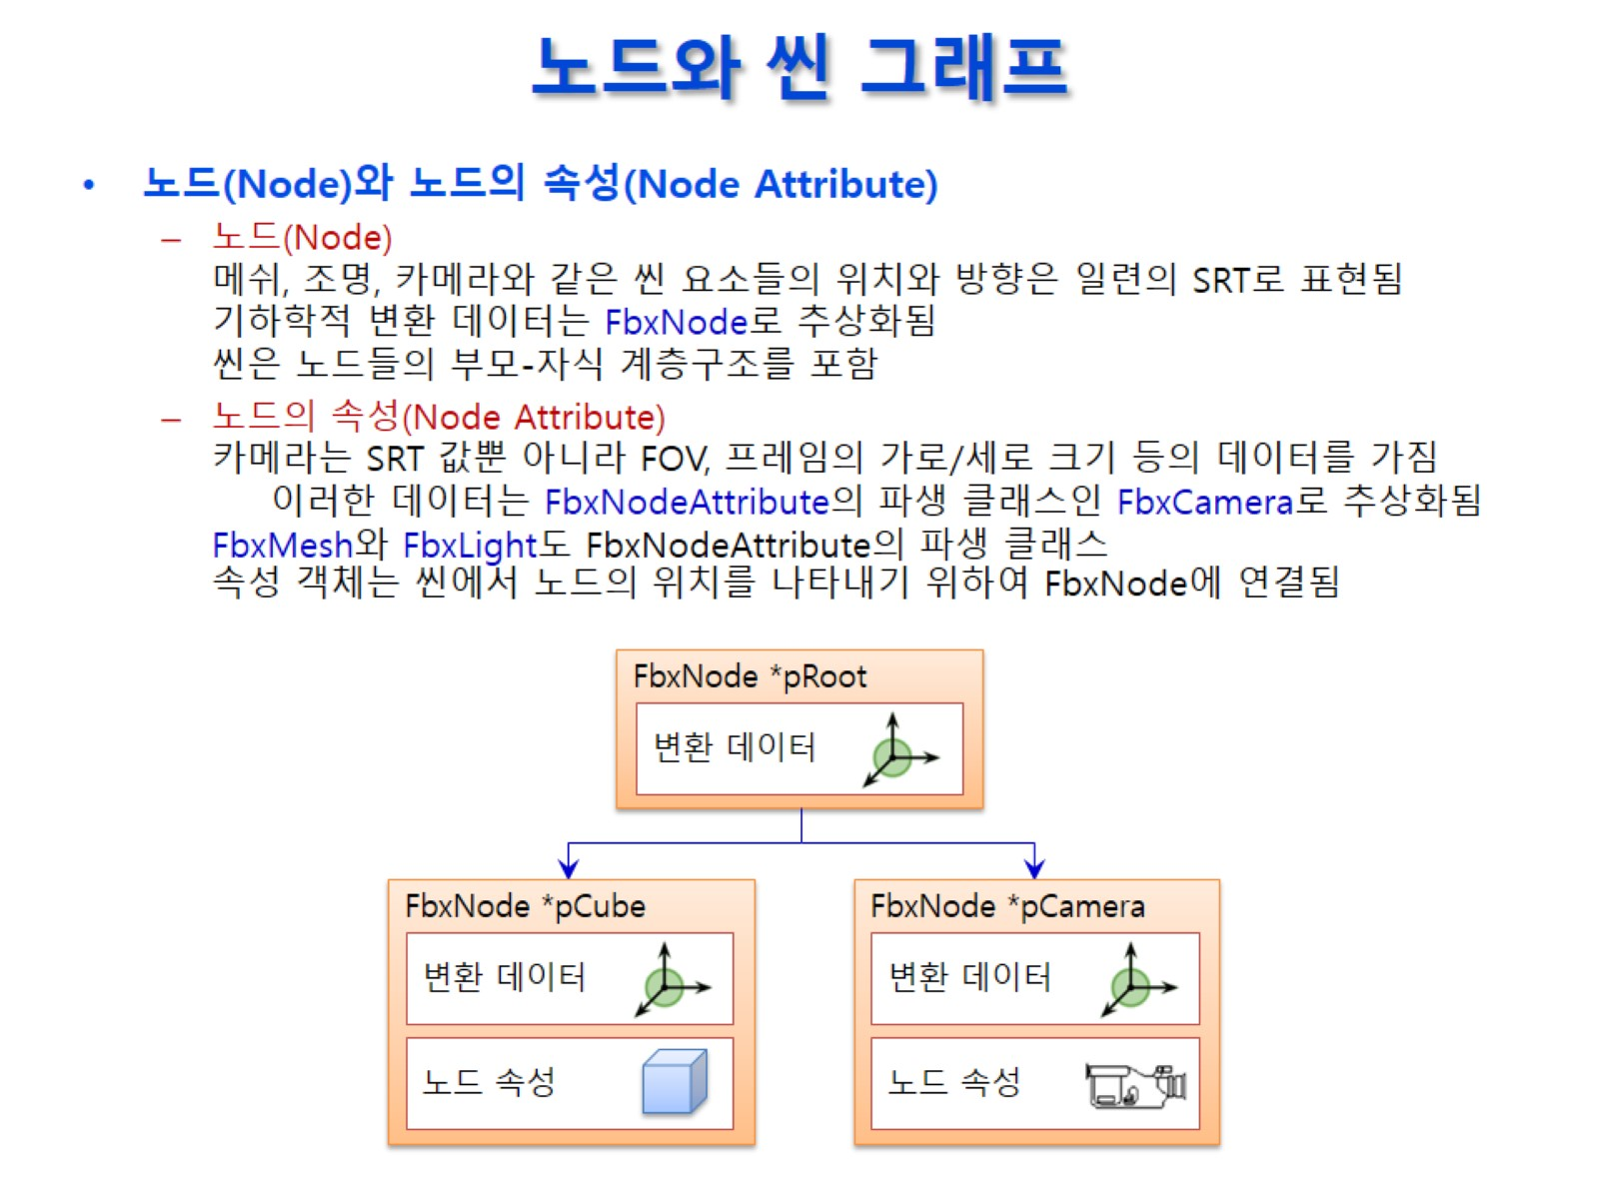
노드와 씬 그래프

Slide 34
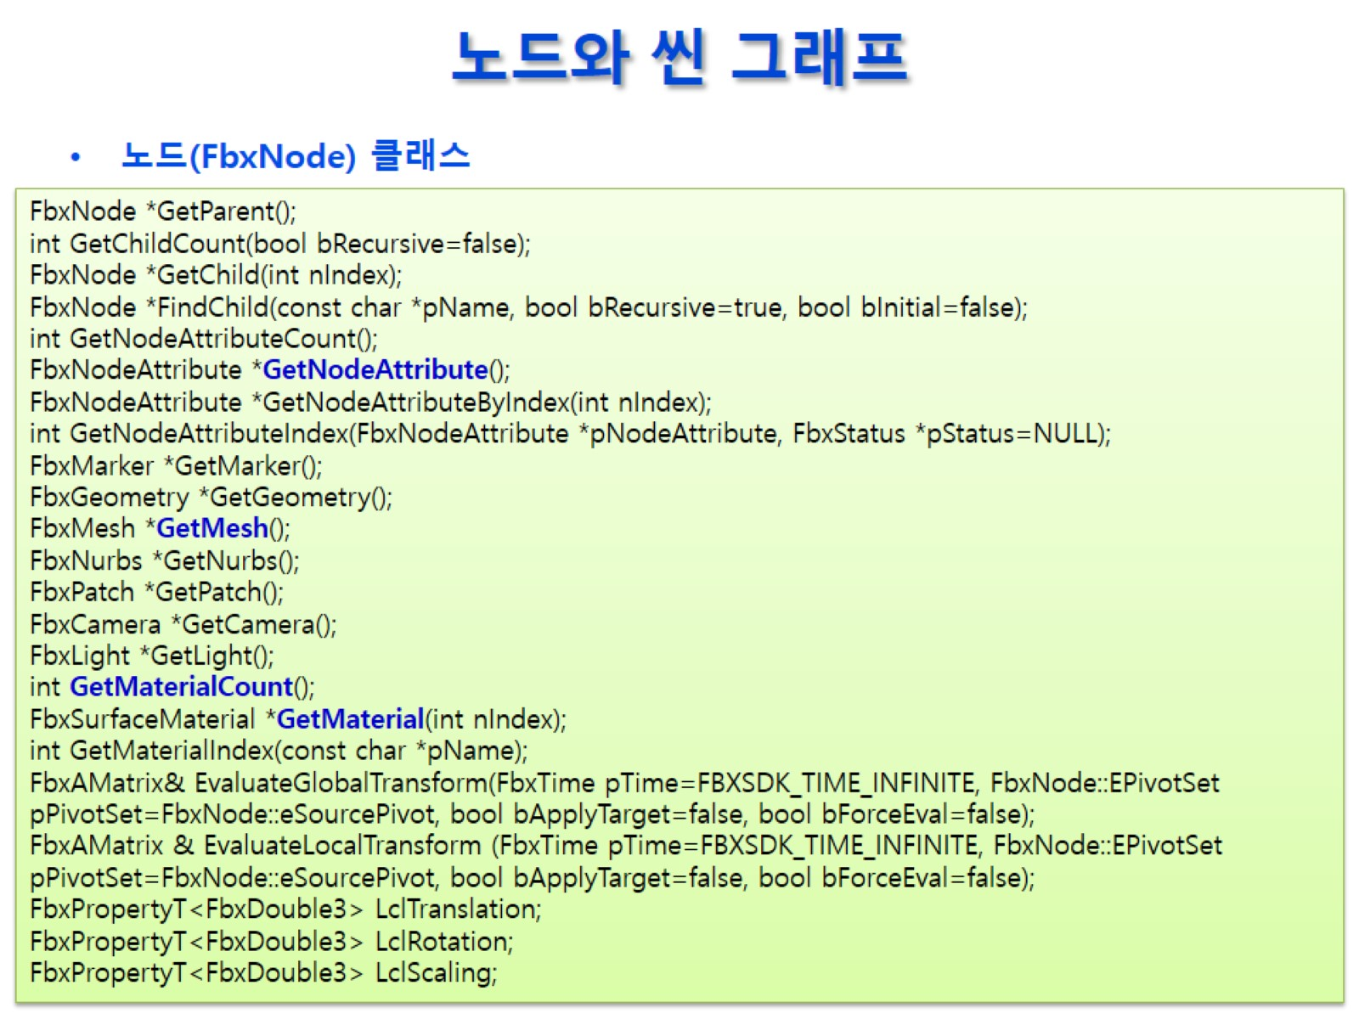
노드와 씬 그래프

Slide 35
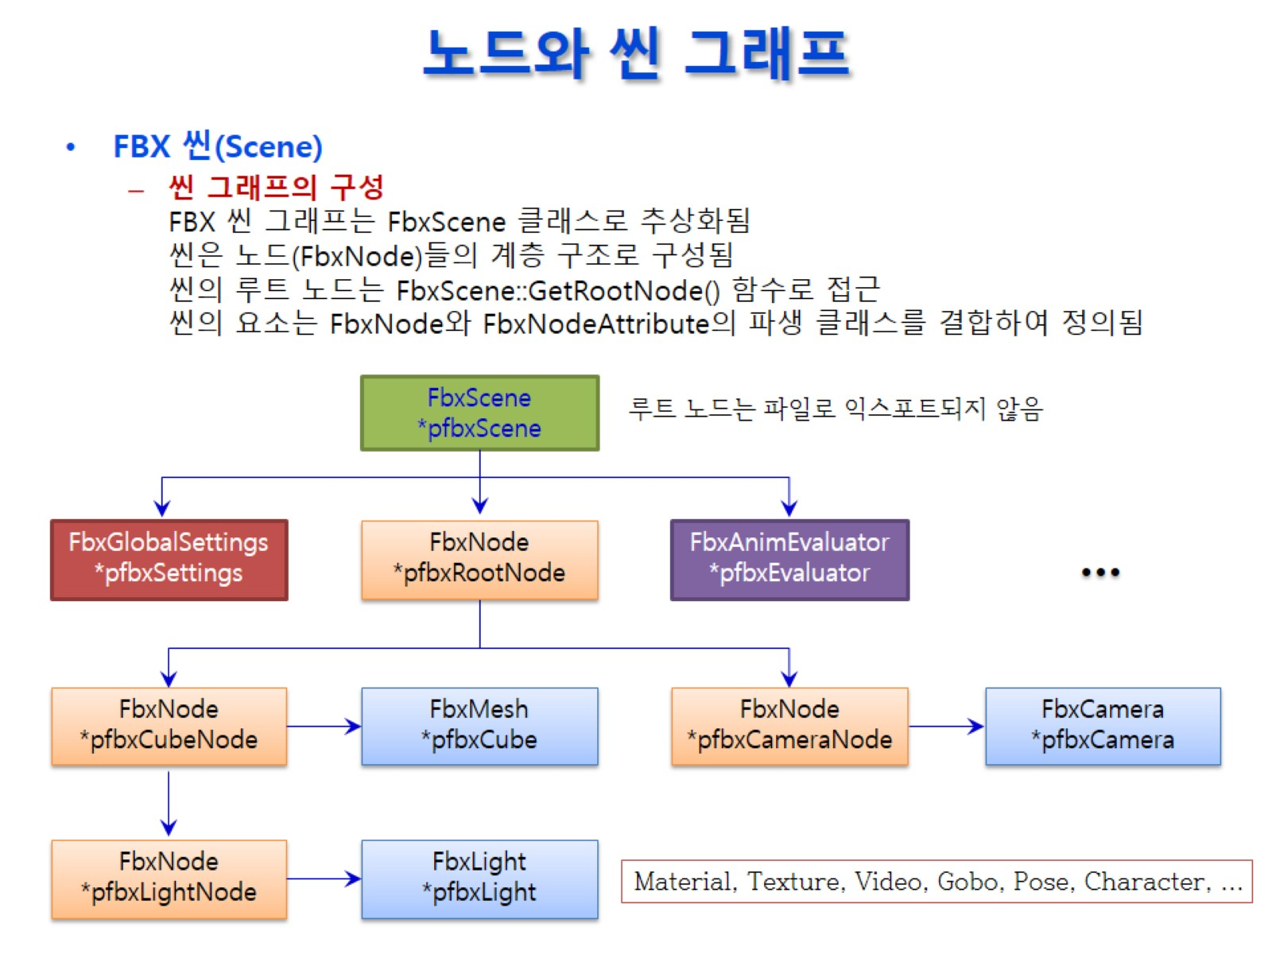
노드와 씬 그래프

Slide 36
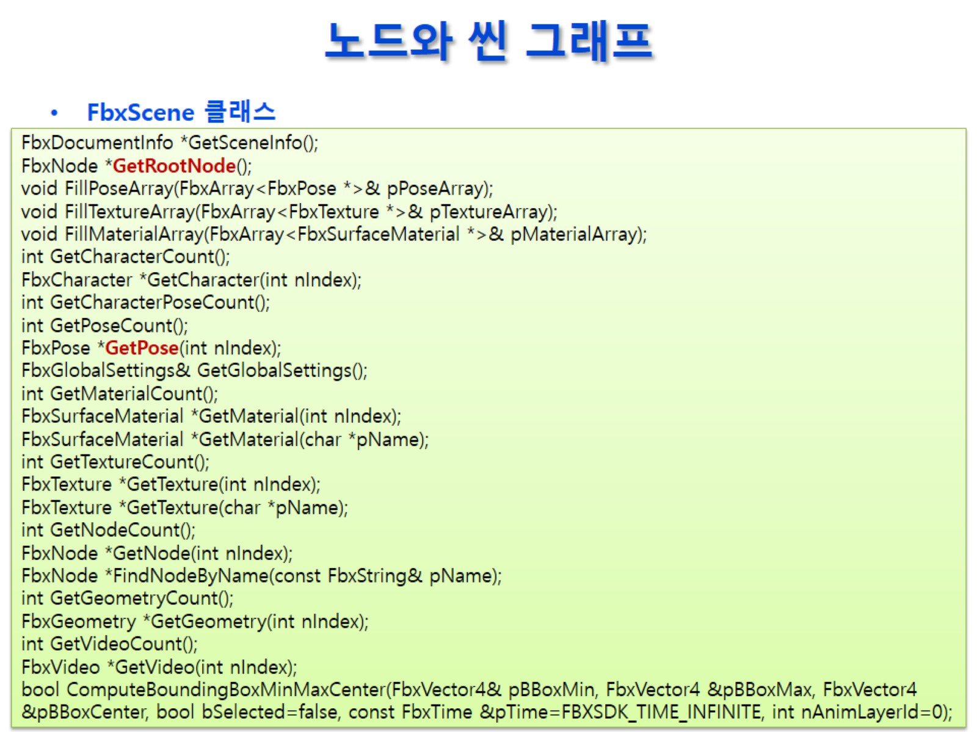
노드와 씬 그래프

Slide 37
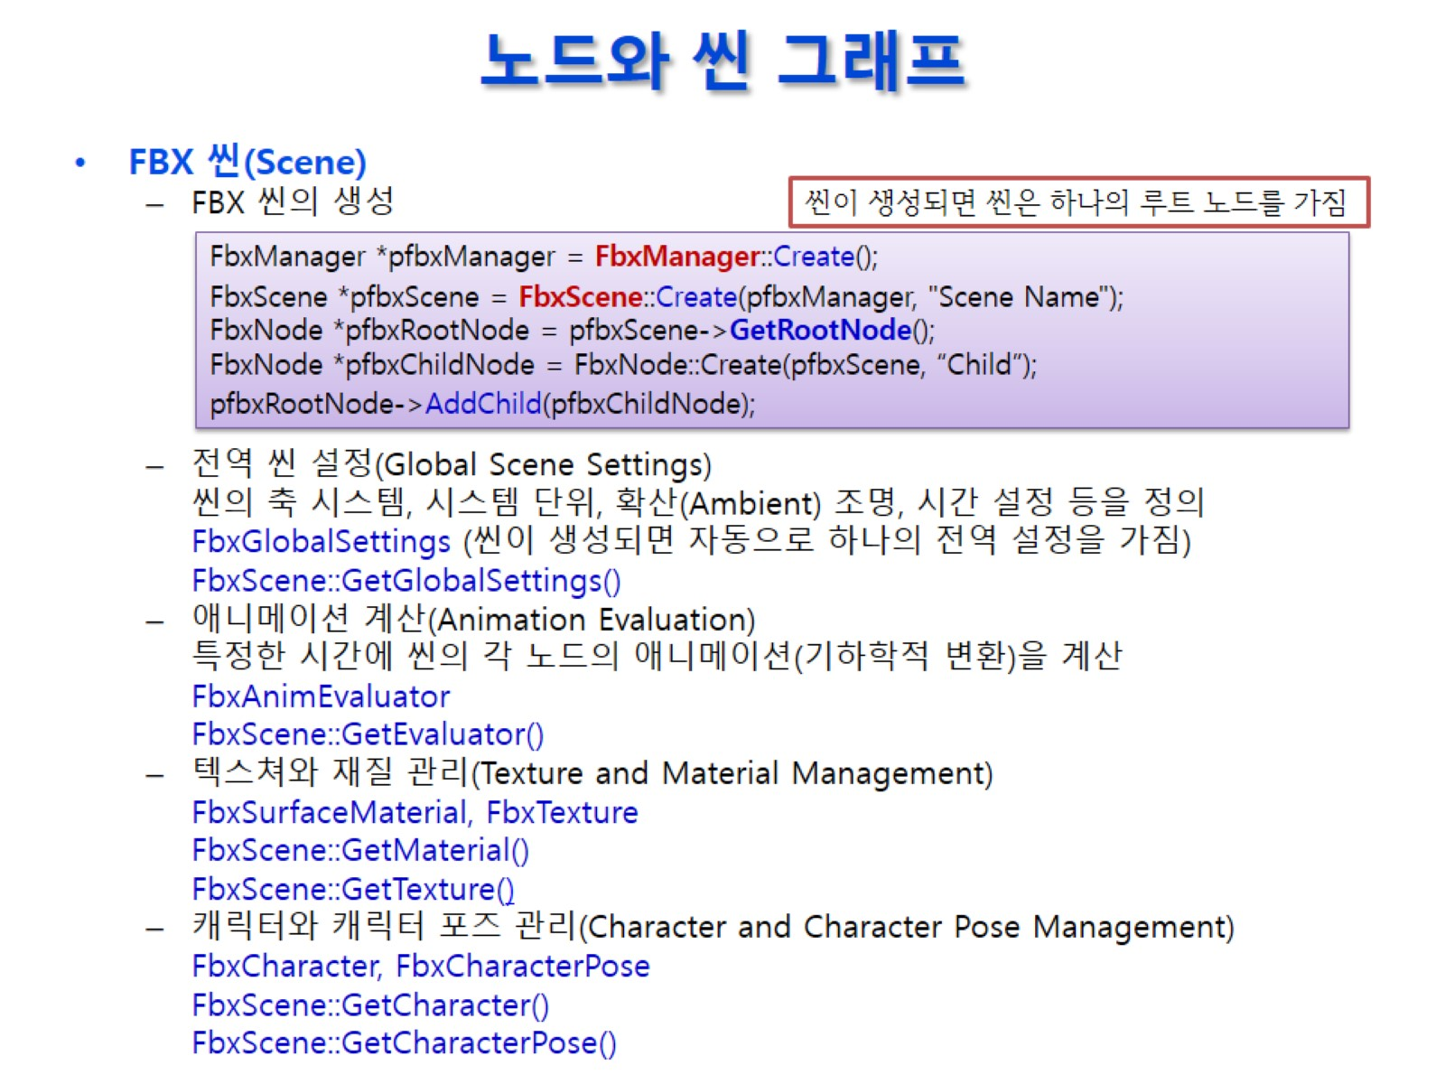
노드와 씬 그래프

Slide 38
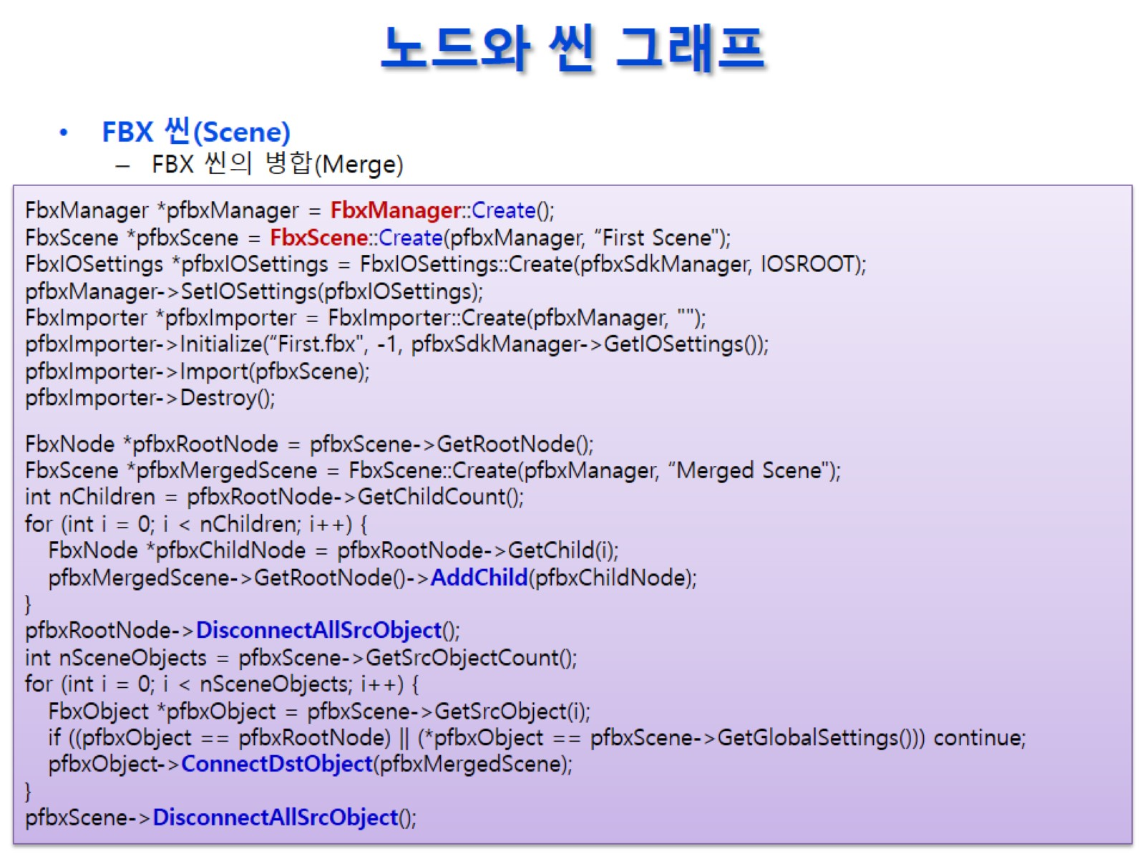
노드와 씬 그래프

Slide 39
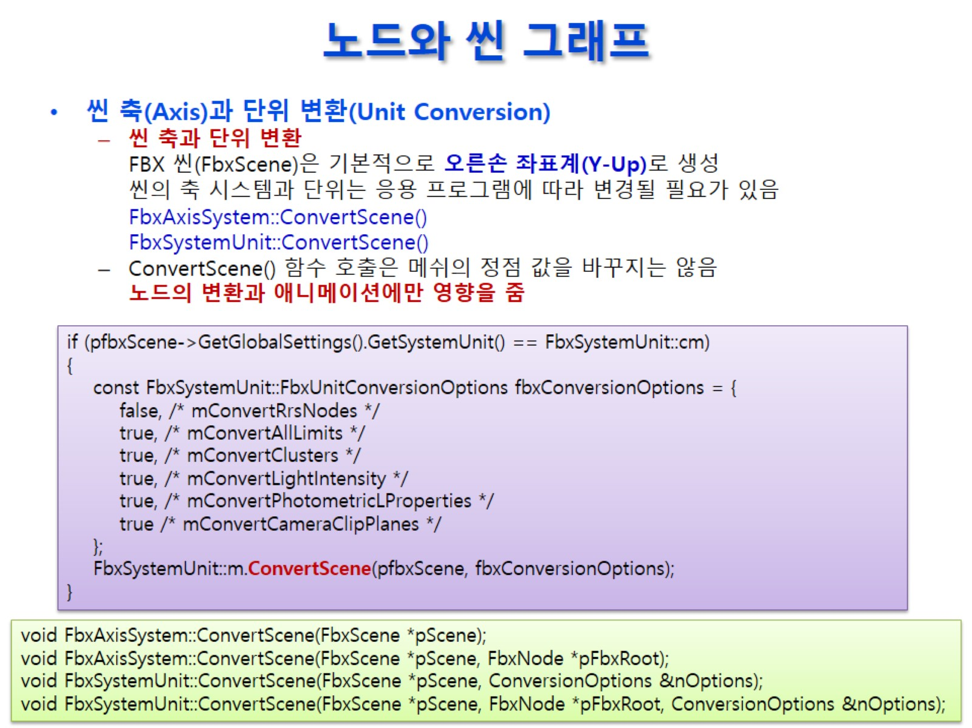
노드와 씬 그래프

Slide 40
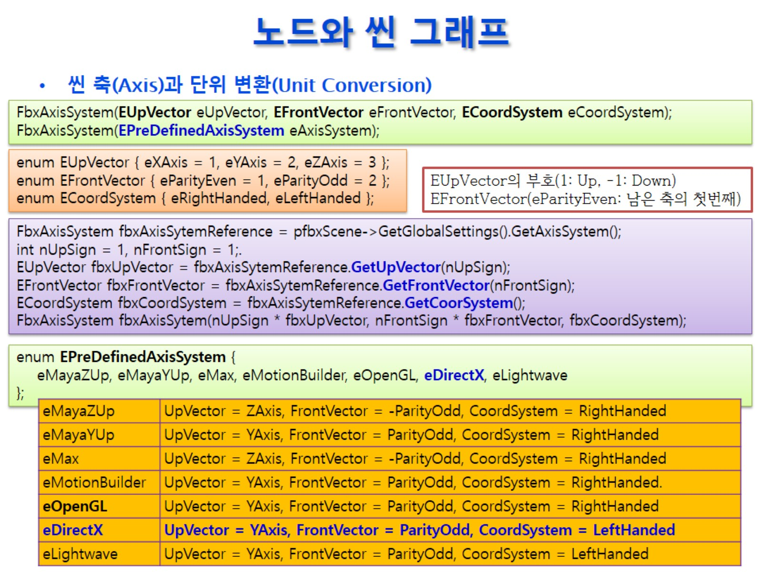
노드와 씬 그래프

Slide 41
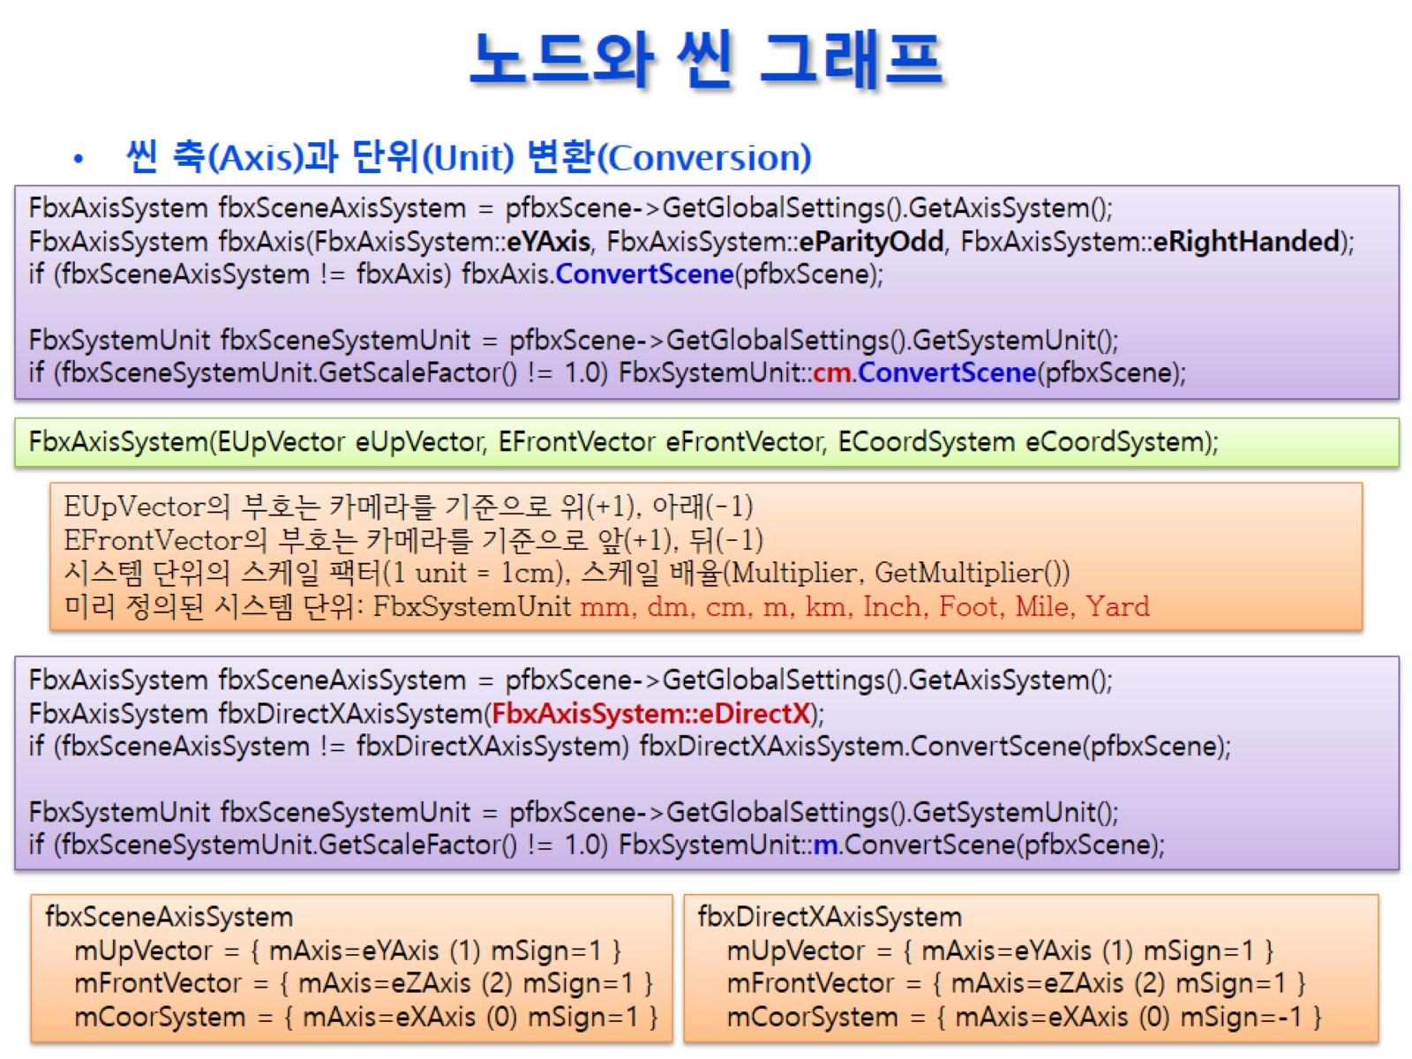
노드와 씬 그래프

Slide 42
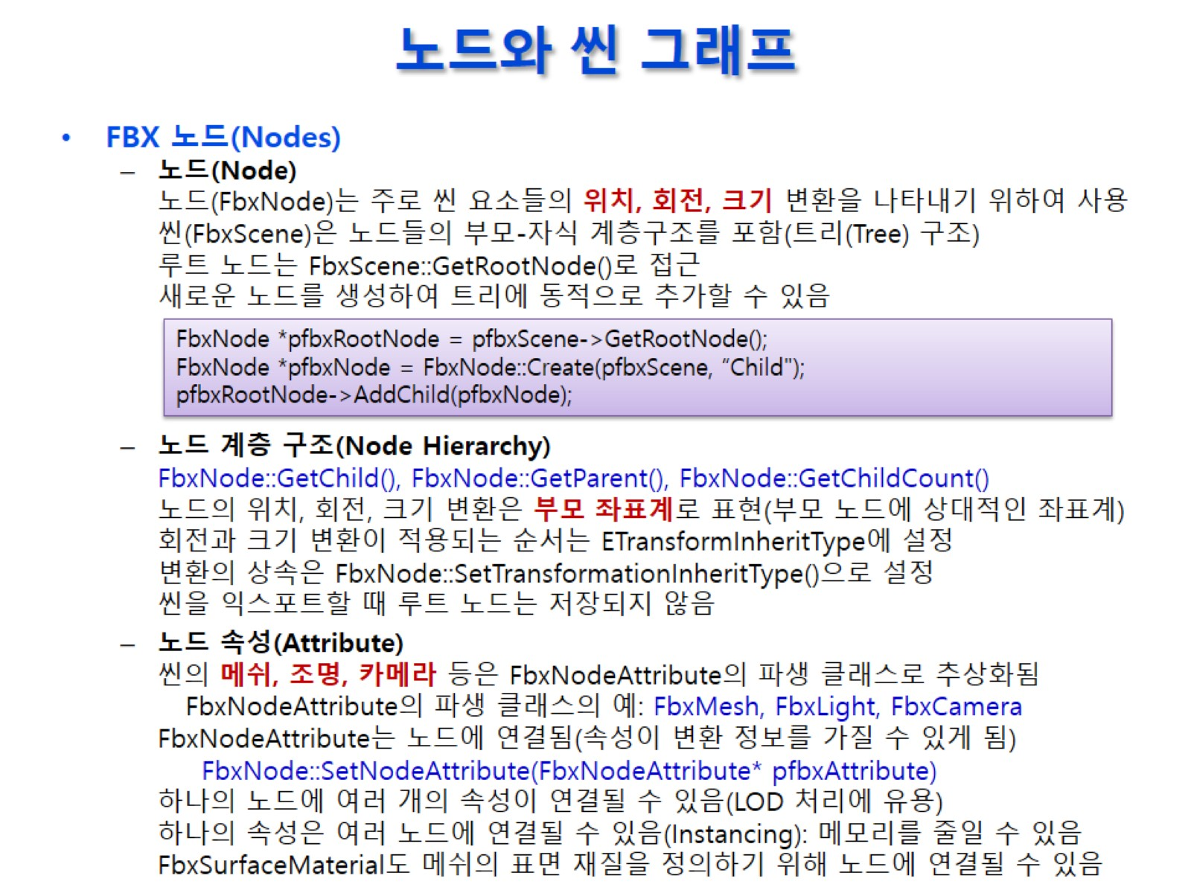
노드와 씬 그래프

Slide 43
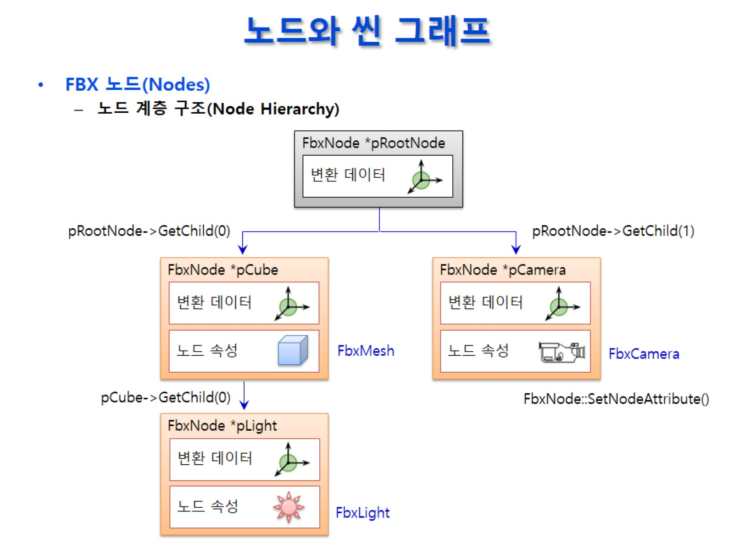
노드와 씬 그래프

Slide 44
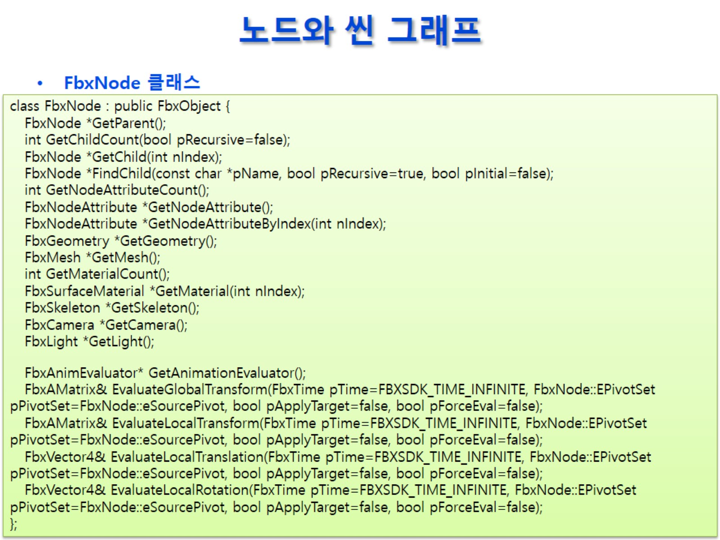
노드와 씬 그래프

Slide 45
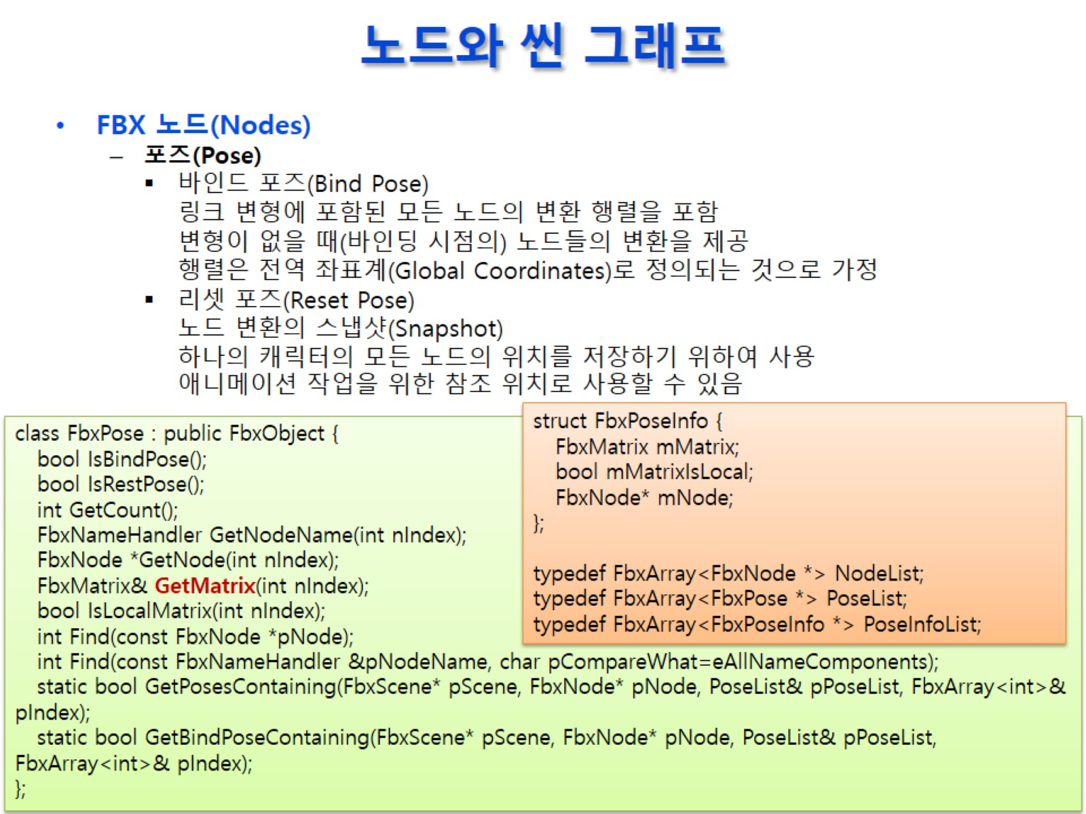
노드와 씬 그래프

Slide 46
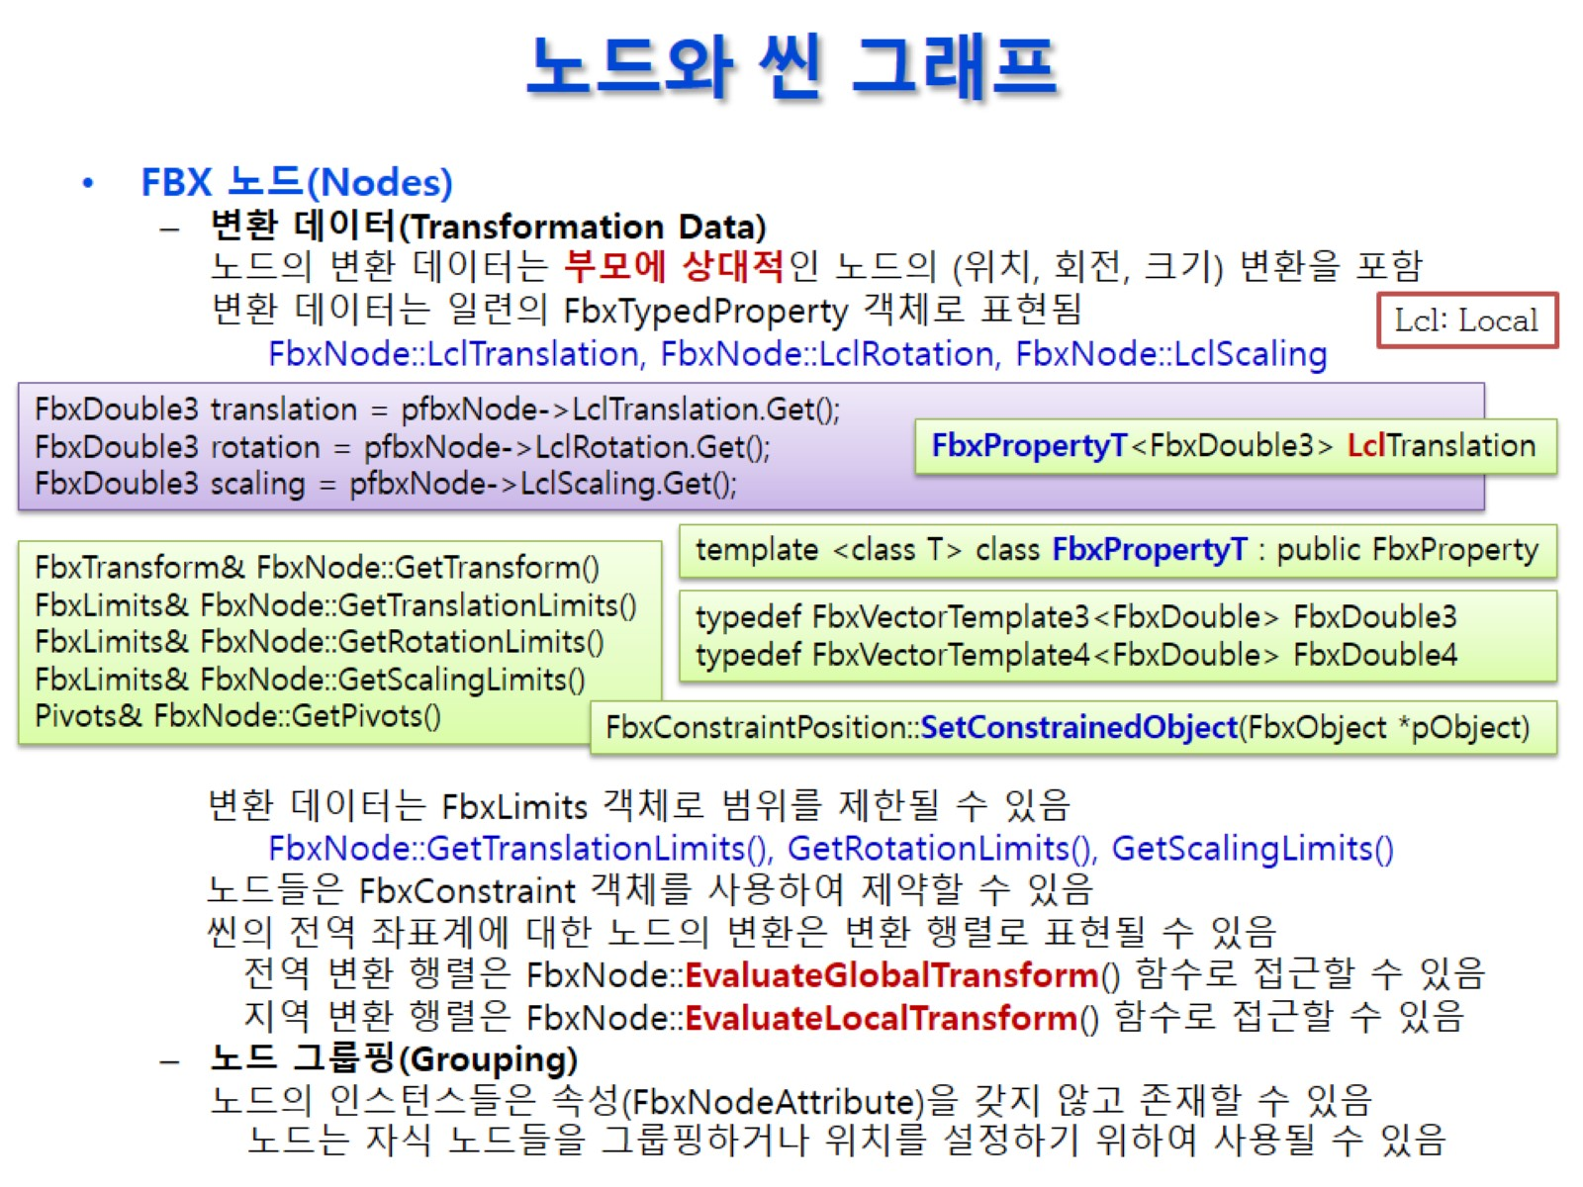
노드와 씬 그래프

Slide 47
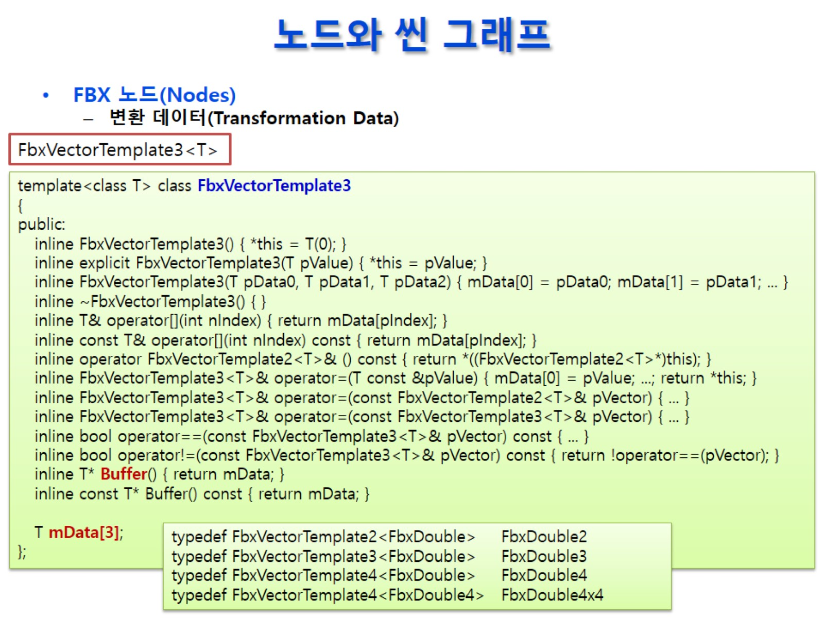
노드와 씬 그래프

Slide 48
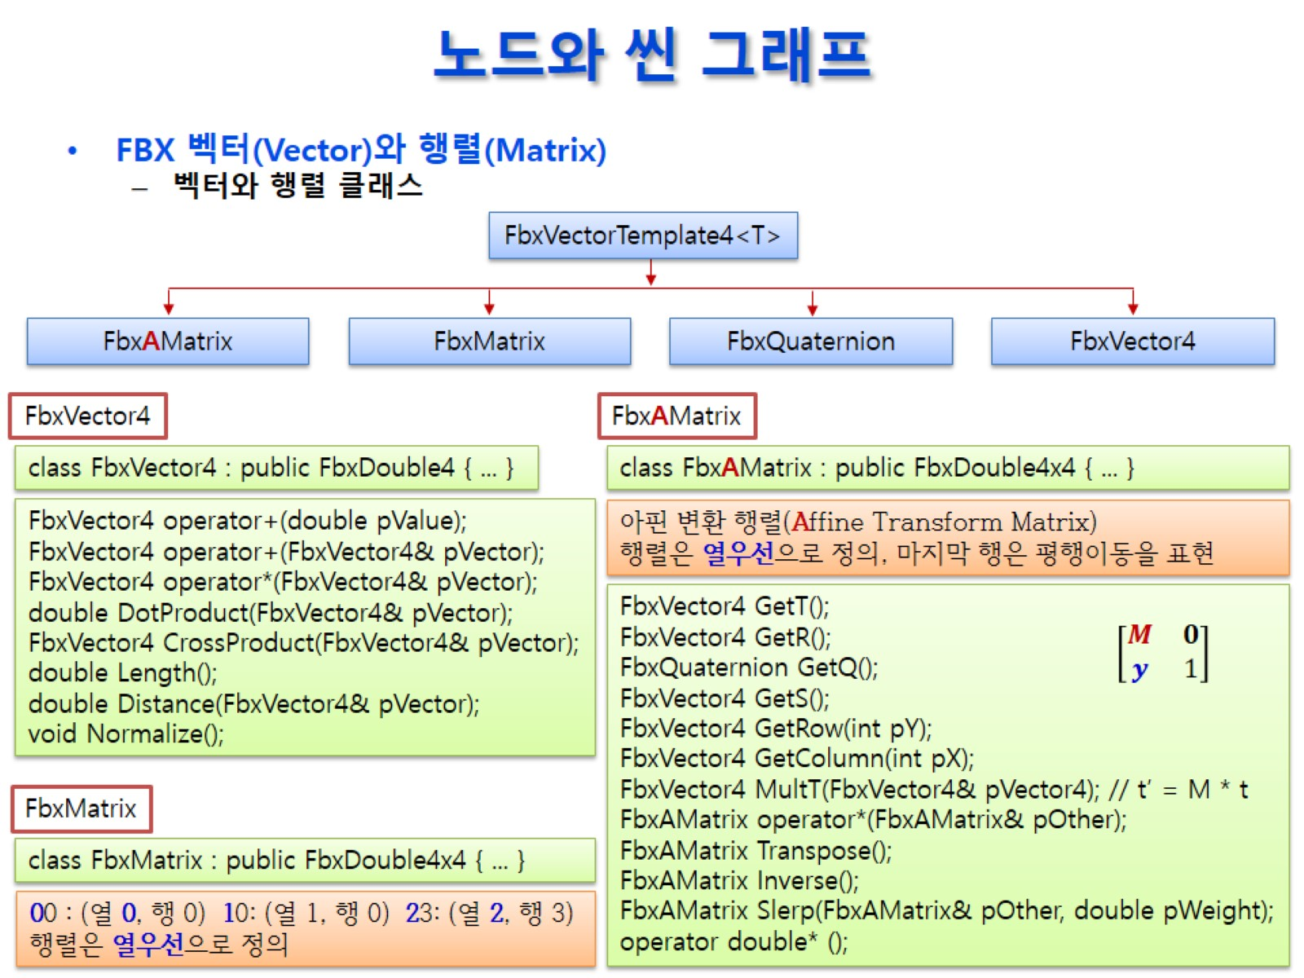
노드와 씬 그래프

Slide 49
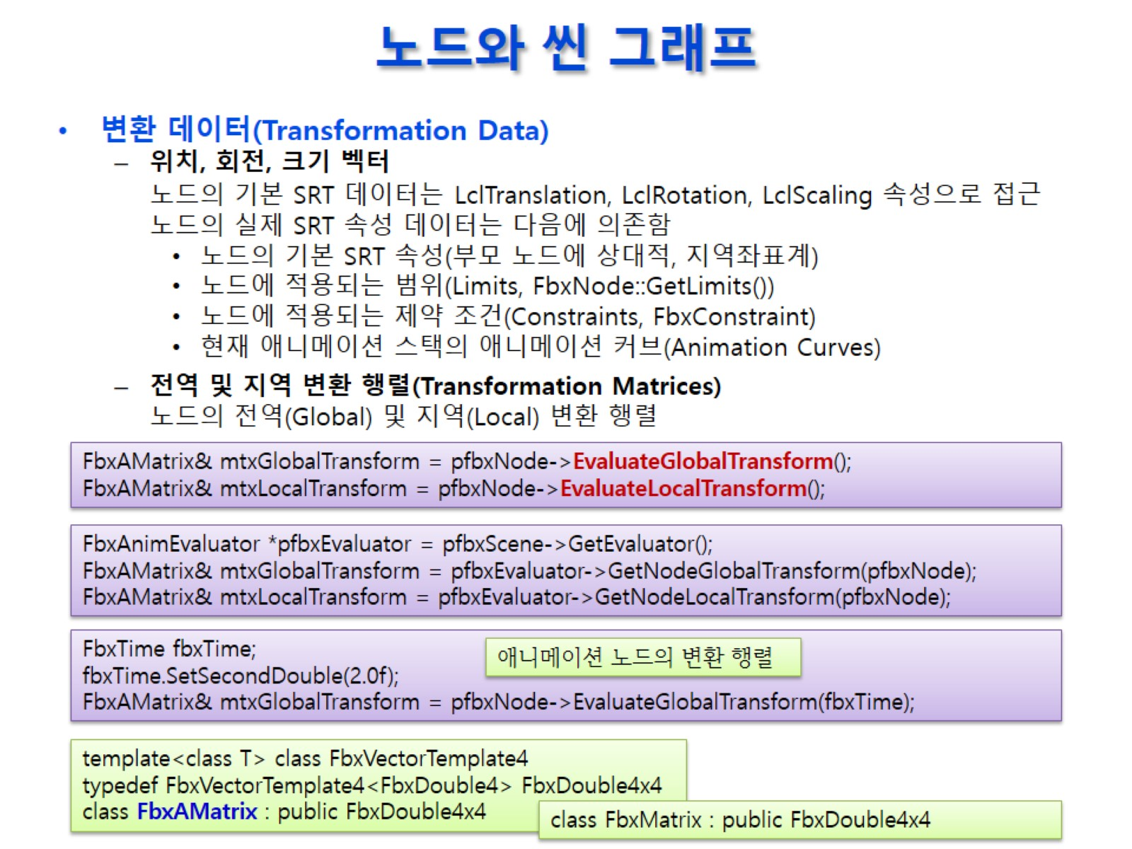
노드와 씬 그래프

Slide 50
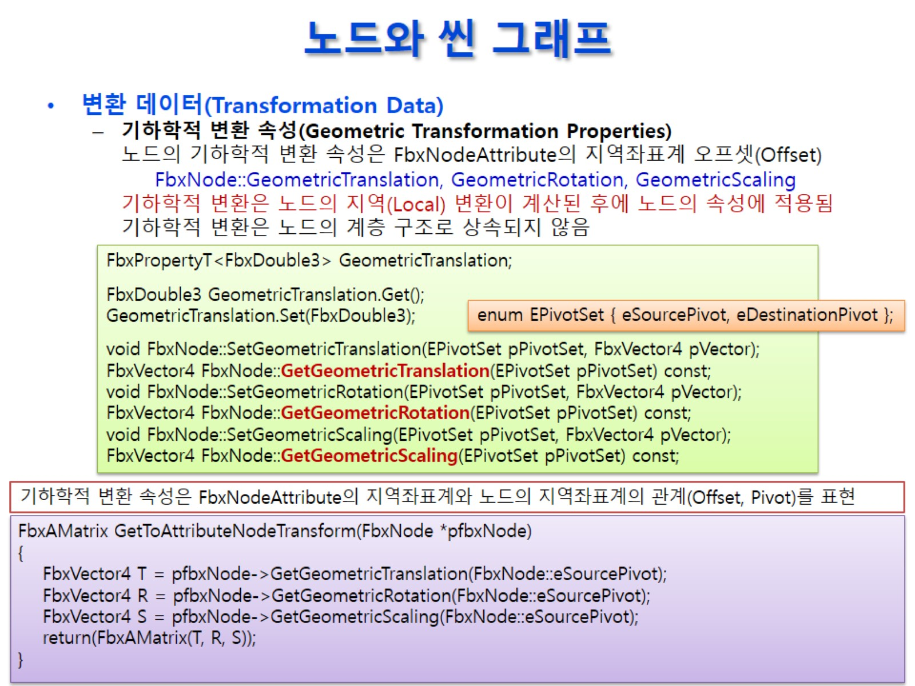
노드와 씬 그래프

Slide 51

노드와 씬 그래프

Slide 52

노드와 씬 그래프

Slide 53

노드와 씬 그래프

Slide 54

노드와 씬 그래프

Slide 55

노드와 씬 그래프

Slide 56

노드와 씬 그래프

Slide 57

노드와 씬 그래프

Slide 58

노드와 씬 그래프

Slide 59

메쉬, 재질, 텍스쳐

Slide 60

메쉬, 재질, 텍스쳐

Slide 61

메쉬, 재질, 텍스쳐

Slide 62

메쉬, 재질, 텍스쳐

Slide 63

메쉬, 재질, 텍스쳐

Slide 64

메쉬, 재질, 텍스쳐

Slide 65

메쉬, 재질, 텍스쳐

Slide 66

메쉬, 재질, 텍스쳐

Slide 67

메쉬, 재질, 텍스쳐

Slide 68

메쉬, 재질, 텍스쳐

Slide 69

메쉬, 재질, 텍스쳐

Slide 70

메쉬, 재질, 텍스쳐

Slide 71

메쉬, 재질, 텍스쳐

Slide 72

메쉬, 재질, 텍스쳐

Slide 73

메쉬, 재질, 텍스쳐

Slide 74

메쉬, 재질, 텍스쳐

Slide 75

메쉬, 재질, 텍스쳐

Slide 76

메쉬, 재질, 텍스쳐

Slide 77

메쉬, 재질, 텍스쳐

Slide 78

메쉬, 재질, 텍스쳐

Slide 79

메쉬, 재질, 텍스쳐

Slide 80

메쉬, 재질, 텍스쳐

Slide 81

메쉬, 재질, 텍스쳐

Slide 82

메쉬, 재질, 텍스쳐

Slide 83

메쉬, 재질, 텍스쳐

Slide 84

메쉬, 재질, 텍스쳐

Slide 85

애니메이션(Animation)

Slide 86

애니메이션(Animation)

Slide 87

애니메이션(Animation)

Slide 88

애니메이션(Animation)

Slide 89

애니메이션(Animation)

Slide 90

애니메이션(Animation)

Slide 91

애니메이션(Animation)

Slide 92

애니메이션(Animation)

Slide 93

애니메이션(Animation)

Slide 94

애니메이션(Animation)

Slide 95

애니메이션(Animation)

Slide 96

애니메이션(Animation)

Slide 97

애니메이션(Animation)

Slide 98

애니메이션(Animation)

Slide 99

애니메이션(Animation)

Slide 100

애니메이션(Animation)

Slide 101

애니메이션(Animation)

Slide 102

애니메이션(Animation)

Slide 103

애니메이션(Animation)

Slide 104

애니메이션(Animation)

Slide 105

애니메이션(Animation)

Slide 106

애니메이션(Animation)

Slide 107

애니메이션(Animation)

Slide 108

애니메이션(Animation)

Slide 109

애니메이션(Animation)

